Slide 1
Публичный доклад муниципального бюджетного общеобразовательного учреждения
«Основная общеобразовательная школа села Асеево»
Азнакаевского муниципального района
Республики Татарстан за 2014 год

Slide 2
Отчет о результатах самообследования за 2014 год
Введение
Представленный доклад является публичным отчетом о проделанной работе за 2014 год. Он подготовлен рабочей группой в составе: директора школы Марданшина Айдара Илзировича, заместителей директора по УВР – Хайруллина Айдара Хабибулловича, Самигуллиной Гульсем Маликовны. В работе принимали участие руководители школьных методических объединений учителей. Задача настоящего доклада - предоставить родительской общественности, учителям и всем присутствующим информацию о результатах деятельности муниципального бюджетного общеобразовательного учреждения «Основная общеобразовательная школа села Асеево», ее потенциале, условиях функционирования, проблемах развития, постановки целей и задач на 2014-2015 учебный год. В докладе представлены статистические данные, аналитические материалы, мониторинговые исследования школы.

Slide 3
Деятельность школы регламентируется ее Уставом и локальными актами. Основная задача школы – предоставление качественного образования, развитие интеллектуальных, творческих способностей учащихся, сохранение и укрепление духовно-нравственного, физического, психологического здоровья всех участников образовательного процесса. Образовательная программа школы обеспечивает реализацию государственных стандартов по всем предметам учебного плана, преемственность при переходе обучающихся из детского сада в начальную школу, из начальной – в основную школу.

Slide 4
Создана воспитательная система, объединяющая урочную, внеурочную и внешкольную деятельность. Повысилась безопасность жизнедеятельности учащихся во время пребывания их в школе. Ведется большая просветительская работа с привлечением специалистов по пропаганде здорового образа жизни, профилактике дорожного травматизма, противопожарной безопасности, правилам поведения на воде. Расширилось и постоянно укрепляется социальное партнерство школы с учреждениями образования, культуры и спорта, с центрами психологической и социальной помощи, а также сотрудничество по обеспечению условий безопасности. Развитие материально-технической базы значительно повлияло на качество образовательной подготовки учащихся. Наша школа богата традициями гражданского, патриотического, трудового, этического, эстетического, духовно-нравственного воспитания, которые сохраняются, укрепляются и развиваются.
Важная роль в решении задач воспитания и социализации подрастающего поколения отводится тесному взаимодействию семьи и школы.

Slide 5
Общая характеристика образовательного учреждения

Slide 6
муниципальное бюджетное общеобразовательное учреждение «Основная общеобразовательная школа села Асеево» Азнакаевского муниципального района Республики Татарстан отсчитывает свою историю с 1989 года. Школа имеет просторный спортзал, где регулярно проходят значимые спортивные мероприятия, кабинеты для ведения уроков, библиотеку, спортзал, столовую. Около школы расположен хоккейный корт. На базе школы действует детский сад села Асеево. Школа имеет свой филиал – муниципальное бюджетное общеобразовательное учреждение «Начальная общеобразовательная школа села Митряево» Азнакаевского муниципального района Республики Татарстан.

Slide 7
Директор: Марданшин Айдар Илзирович, образование высшее, педагогический стаж 21 лет, руководящий стаж – 13 лет.
Кадровые ресурсы: всего 16 педагогов, из них с высшим образованием – 15 педагогов, со средним специальным образованием – 1 педагог. Первая квалификационная категория – 11, соответствие занимаемой должности – 1; без категории – 4. В филиале 1 учитель начальных классов с высшим образованием, имеет 1 категорию. На данный момент все педагоги прошли курсы повышения квалификации и вовремя проходят аттестацию.
Награды: нагрудный знак «За заслуги в образовании» -1; нагрудный знак и удостоверение «Отличник физической культуры и спорта РТ» - 1.
На сегодняшний день в школе учится 38 учащихся и 2 учащихся в филиале.

Slide 8
Структура управления деятельностью школы.

Slide 9
В структуру управления деятельностью школы входит администрация школы (директор и заместители директора), руководители школьных методических объединений, школьный профсоюзный комитет (председатель школьного профсоюзного комитета).

Slide 10
Директор школы осуществляет управленческую деятельность, контролирует учебно-воспитательный процесс, ведет работу с педагогическими кадрами, взаимодействует с органами общественного управления, мониторит общую динамику образовательного процесса, также решает финансово-хозяйственные вопросы школы, выполняет административно-управленческую функцию. Заместитель директора по учебно-воспитательной работе отвечает за учебно-воспитательный процесс, результаты образовательной деятельности, государственную итоговую аттестацию учащихся, аттестацию педагогов, работу с одаренными детьми. Оказывает методическую помощь учителям, осуществляет инновационную деятельность образовательного процесса. Заместитель директора по воспитательной работе отвечает за воспитательный процесс, мероприятия, контролирует участие педагогов в конкурсах оказывает методическую помощь классным руководителям, также ведет работу по профилактике здорового образа жизни, с родителями. Руководители школьных методических объединений ведут образовательную работу по своим циклам: проводят совещания с учителями, оказывают им методическую помощь, следят за результатами образовательного процесса. Председатель профсоюзного комитета ведет профсоюзную работу с педагогами.

Slide 11
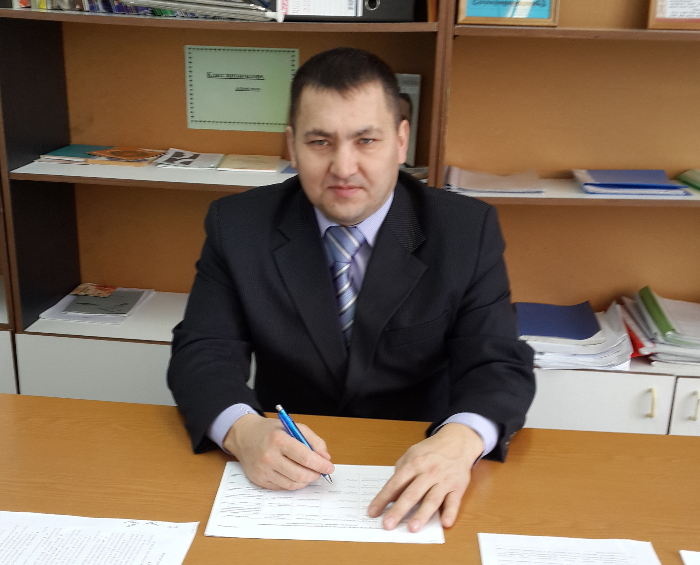

Slide 12
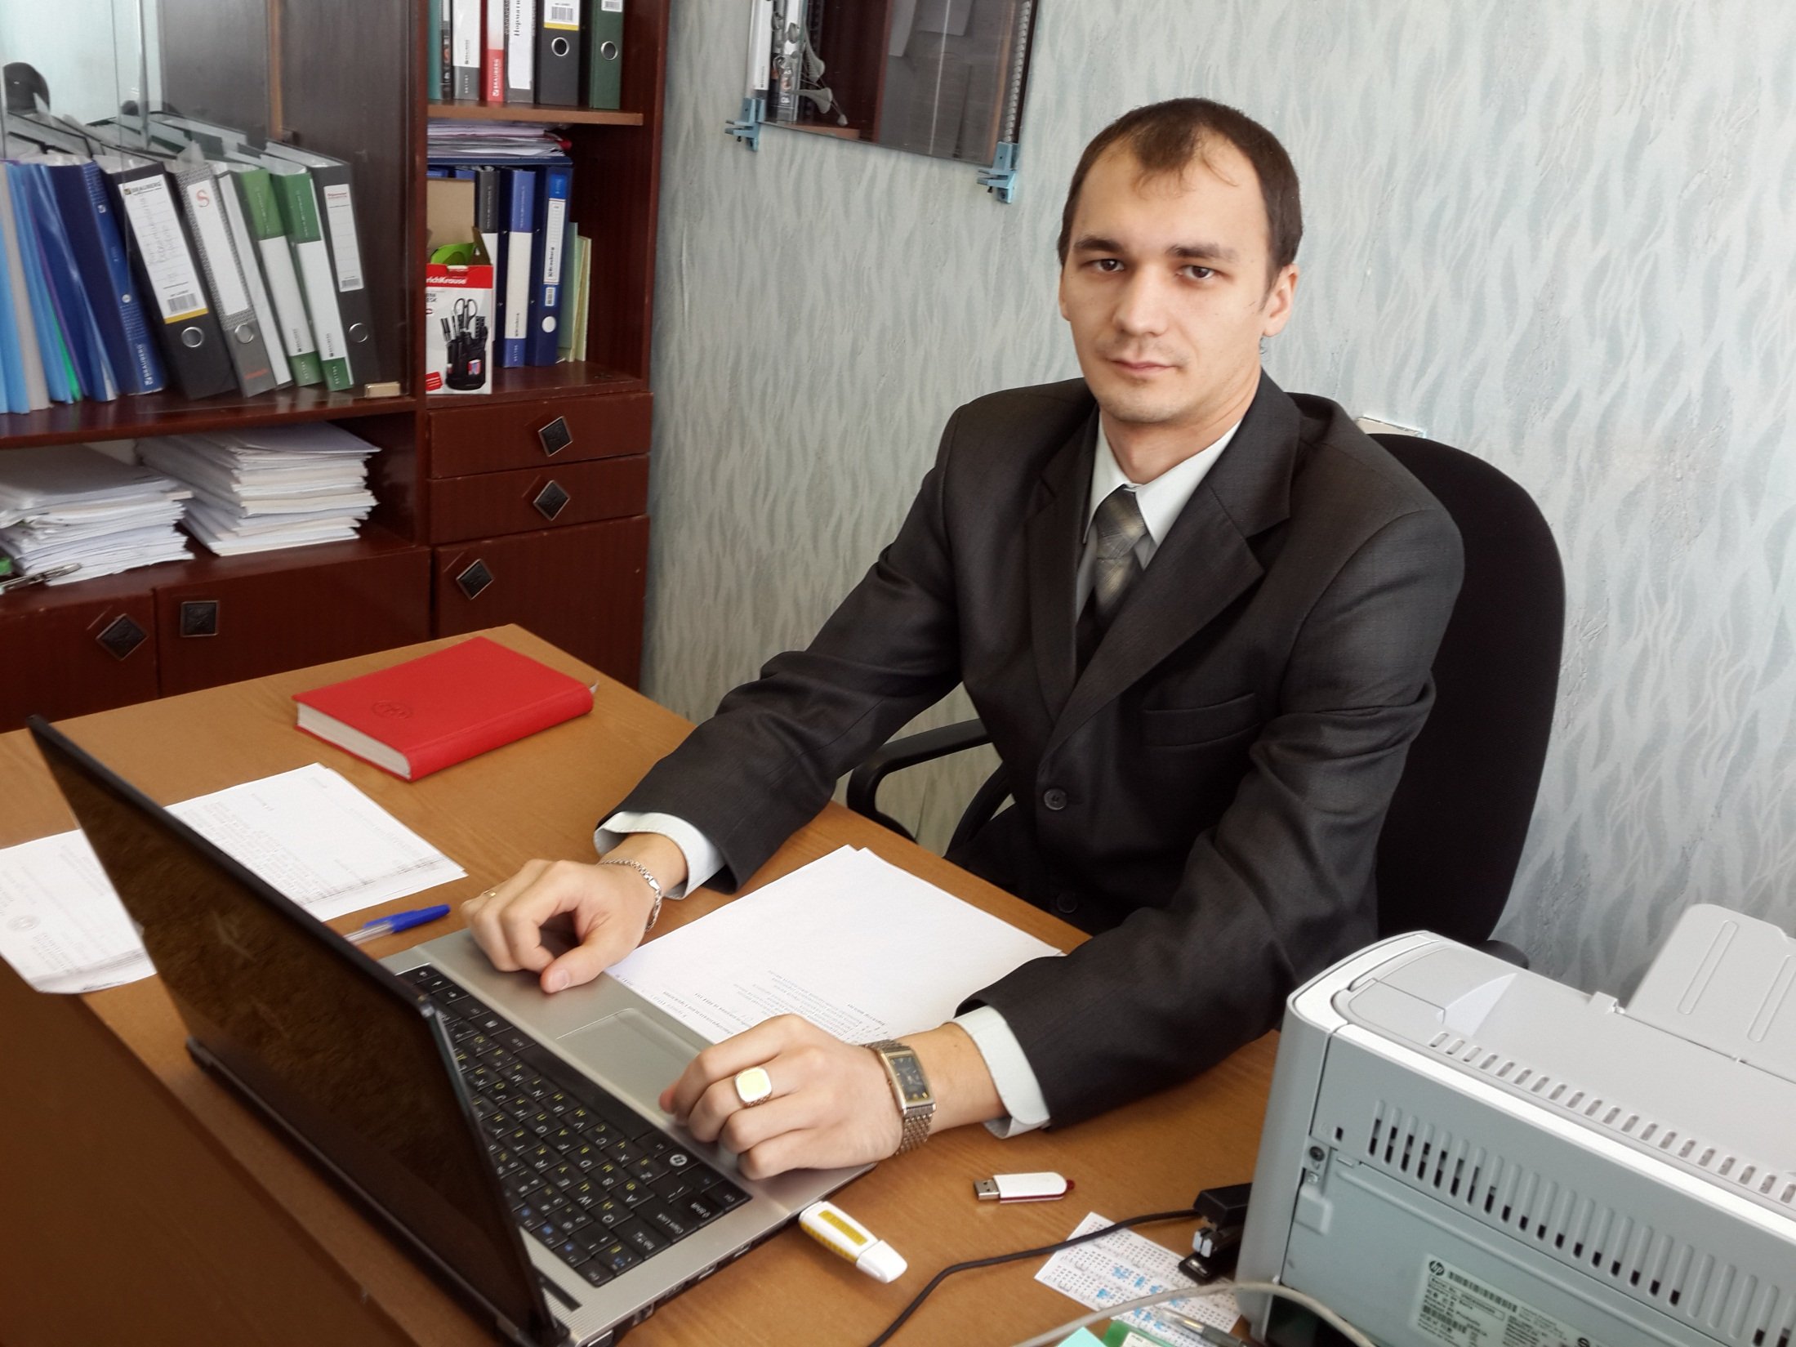

Slide 13
Результаты образовательной деятельности школы.

Slide 14
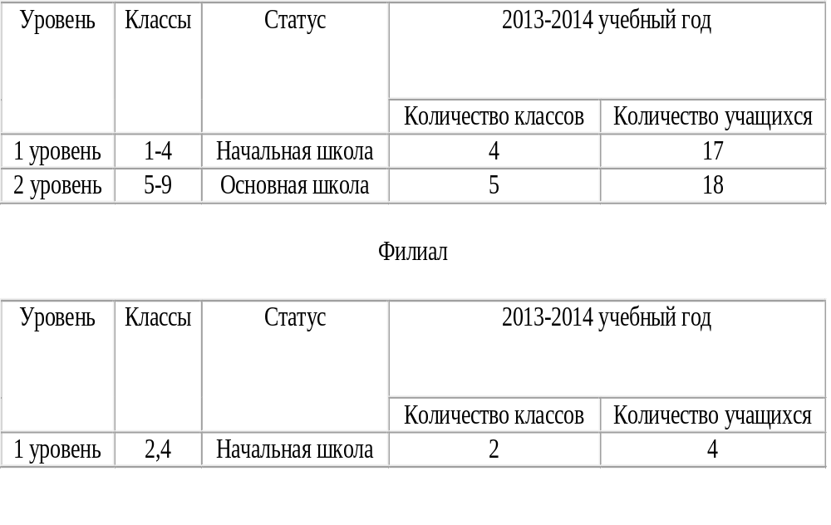
В 2013-2014 учебном году в школе обучалось всего 35 учащихся. В филиале – 4 учащихся.

Slide 15
Показателями выполнения намеченных на учебный год целей и задач явились следующие результаты образовательной деятельности:
15 учащихся на «4» и «5». Качество: 50%. Успеваемость: 100%. Посещаемость: 96%.
Отчёт по качеству и успеваемости за 2013-2014 учебный год
МБОУ «ООШ села Асеево» Азнакаевского муниципального района РТ
Класс | Кол.-во уч.-ся | «5» | «4-5» | «3» | «2» | успеваемость | качество | посещаемость
1 | 5 | - | - | - | - | 100 | - | 100
2 | 4 | - | 1 | 3 | - | 100 | 25 | 100
3 | 5 | - | 2 | 3 | - | 100 | 40 | 100
4 | 3 | - | - | 3 | - | 100 | 0 | 100
1-4 | 17 | - | 3 | 9 | - | 100 | 25 | 100
5 | 2 | - | 2 | - | - | 100 | 100 | 92
6 | 3 | - | 2 | 1 | - | 100 | 67 | 88
7 | 5 | - | 2 | 3 | - | 100 | 40 | 97
8 | 4 | - | 3 | 1 | - | 100 | 75 | 93
9 | 4 | - | 3 | 1 | - | 100 | 75 | 95
5-9 | 18 | - | 12 | 6 | - | 100 | 67 | 93
1-9 | 35 | - | 15 | 15 | - | 100 | 50 | 96

Slide 16
Отчёт по качеству и успеваемости за 2013-2014 учебный год филиала
МБОУ «ООШ села Асеево» Азнакаевского муниципального района РТ –
МБОУ «НОШ села Митряево» Азнакаевского муниципального района РТ
Класс | Кол.-во уч.-ся | «5» | «4-5» | «3» | «2» | успеваемость | качество | посещаемость
2 | 2 | - | 2 |  | - | 100 | 100 | 90
4 | 2 | - | 1 | 1 | - | 100 | 50 | 93
2-4 | 4 | - | 3 | 1 | - | 100 | 75 | 99

Slide 17
Отчёт по качеству и успеваемости по предметам за 2013-2014 учебный год
МБОУ «ООШ села Асеево» Азнакаевского муниципального района РТ
Предмет | Кол.-во уч.-ся | «5» | «4» | «3» | «2» | успеваемость | качество
математика | 35 | 3 | 17 | 10 | - | 100 | 67
физика | 13 | 2 | 6 | 5 | - | 100 | 61,5
информатика | 8 | 4 | 3 | 1 | - | 100 | 87,5
химия | 8 | 1 | 5 | 2 | - | 100 | 75
природоведение | 2 | 2 | - | - | - | 100 | 100
география | 16 | 3 | 8 | 5 | - | 100 | 69
биология | 16 | 2 | 10 | 4 | - | 100 | 75
Татарский язык | 35 | 7 | 12 | 11 | - | 100 | 63
Татарская литература | 35 | 15 | 10 | 5 | - | 100 | 83
Русский язык | 35 | 1 | 16 | 13 | - | 100 | 57
Русская литература | 35 | 9 | 12 | 9 | - | 100 | 70
История | 18 | - | 13 | 5 | - | 100 | 72
обществознание | 16 | - | 11 | 5 | - | 100 | 69
физкультура | 35 | 24 | 6 | - | - | 100 | 100
искусство | 8 | 4 | 4 | - | - | 100 | 100
ИЗО | 27 | 15 | 6 | 1 | - | 100 | 95
Музыка | 27 | 8 | 9 | 5 | - | 100 | 77
Технология | 31 | 18 | 6 | 2 | - | 100 | 92
ОБЖ | 4 | 3 | 1 | - | - | 100 | 100
Окружающий мир | 17 | 2 | 6 | 4 | - | 100 | 67
Английский язык | 30 | 5 | 14 | 11 | - | 100 | 63
Основы религиозных культур и светской этики | 3 | - | - | - | - | - | -

Slide 18
Отчёт по качеству и успеваемости за 2013-2014 учебный год филиала
МБОУ «ООШ села Асеево» Азнакаевского муниципального района РТ –
МБОУ «НОШ села Митряево» Азнакаевского муниципального района РТ
Предмет | Кол.-во уч.-ся | «5» | «4» | «3» | «2» | Успевае мость | Каче ство
Русский язык | 4 | - | 4 | - | - | 100 | 100
Литературное чтение | 4 | 2 | 2 | - | - | 100 | 100
Татарский язык | 4 | - | 4 | - | - | 100 | 100
Литературное чтение (тат) | 4 | 4 | - | - | - | 100 | 100
Английский язык | 4 | 1 | 2 | 1 | - | 100 | 75
Математика | 4 | 1 | 2 | 1 | - | 100 | 75
Технология | 4 | - | 4 | - | - | 100 | 100
Окружающий мир | 4 | 1 | 1 | 2 | - | 100 | 50
Физкультура | 4 | 2 | 2 | - | - | 100 | 100
Музыка | 4 | 3 | 1 | - | - | 100 | 100
ИЗО | 4 | - | 4 | - | - | 100 | 100
ОРКСЭ | 4 | - | - | - | - | - | -

Slide 19
Результаты ОГЭ по химии: 4; по математике: 4; по биологии: 4; по русскому языку: 4,5;
Мониторинг сдачи ОГЭ учащихся 9 класса МБОУ «ООШ села Асеево»
Азнакаевского муниципального района Республики Татарстан
Пред мет | Дата | Всего учащих ся | Из них выполни ли | «5» | «4» | «3» | «2» | Успевае мость | Каче ство | Средняя оценка
Химия | 28.05.2014. | 4 | 2 | - | 2 | - | - | 100 | 100 | 4
Матема тика | 31.05.2014. | 4 | 4 | - | 4 | - | - | 100 | 100 | 4
Биоло гия | 03.06.2014. | 4 | 1 | - | 1 | - | - | 100 | 100 | 4
Русский язык | 06.06.2014. | 4 | 4 | 2 | 2 | - | - | 100 | 100 | 4,5

Slide 20
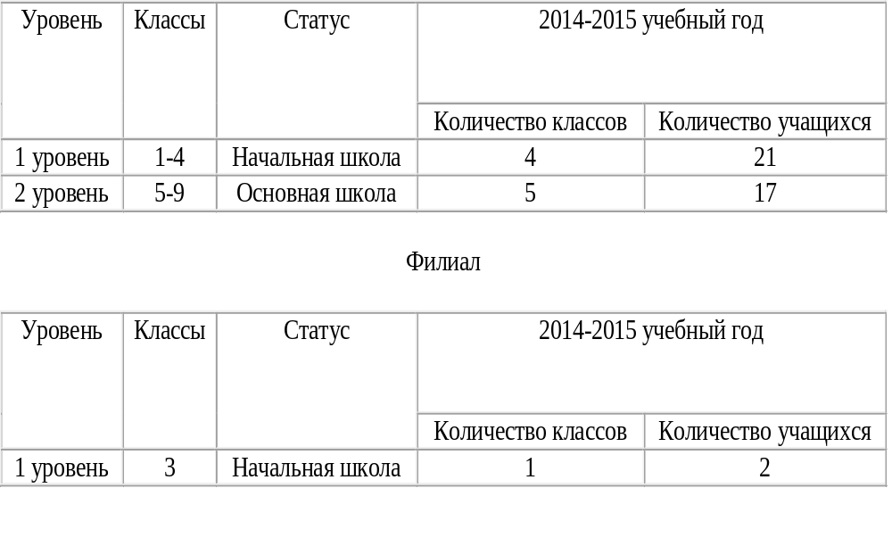
Состав обучающихся
На сегодняшний день школа имеет два уровня образования, в которых обучается 38 учащихся, в филиале – 2 учащихся.

Slide 21
Муниципальное бюджетное общеобразовательное учреждение «Основная общеобразовательная школа села Асеево» Азнакаевского муниципального района РТ является государственным образовательным учреждением.
Администрация школы контролирует повышение профессиональной подготовленности учителей.
Учащиеся активно участвуют в олимпиадах, конференциях, конкурсах, благотворительных ярмарках, мероприятиях. Поставленные цели реализуются на основе введения в учебно-воспитательный процесс современных инновационных технологий обучения. Таким образом, многое делается для улучшения учебно-воспитательного процесса.

Slide 22
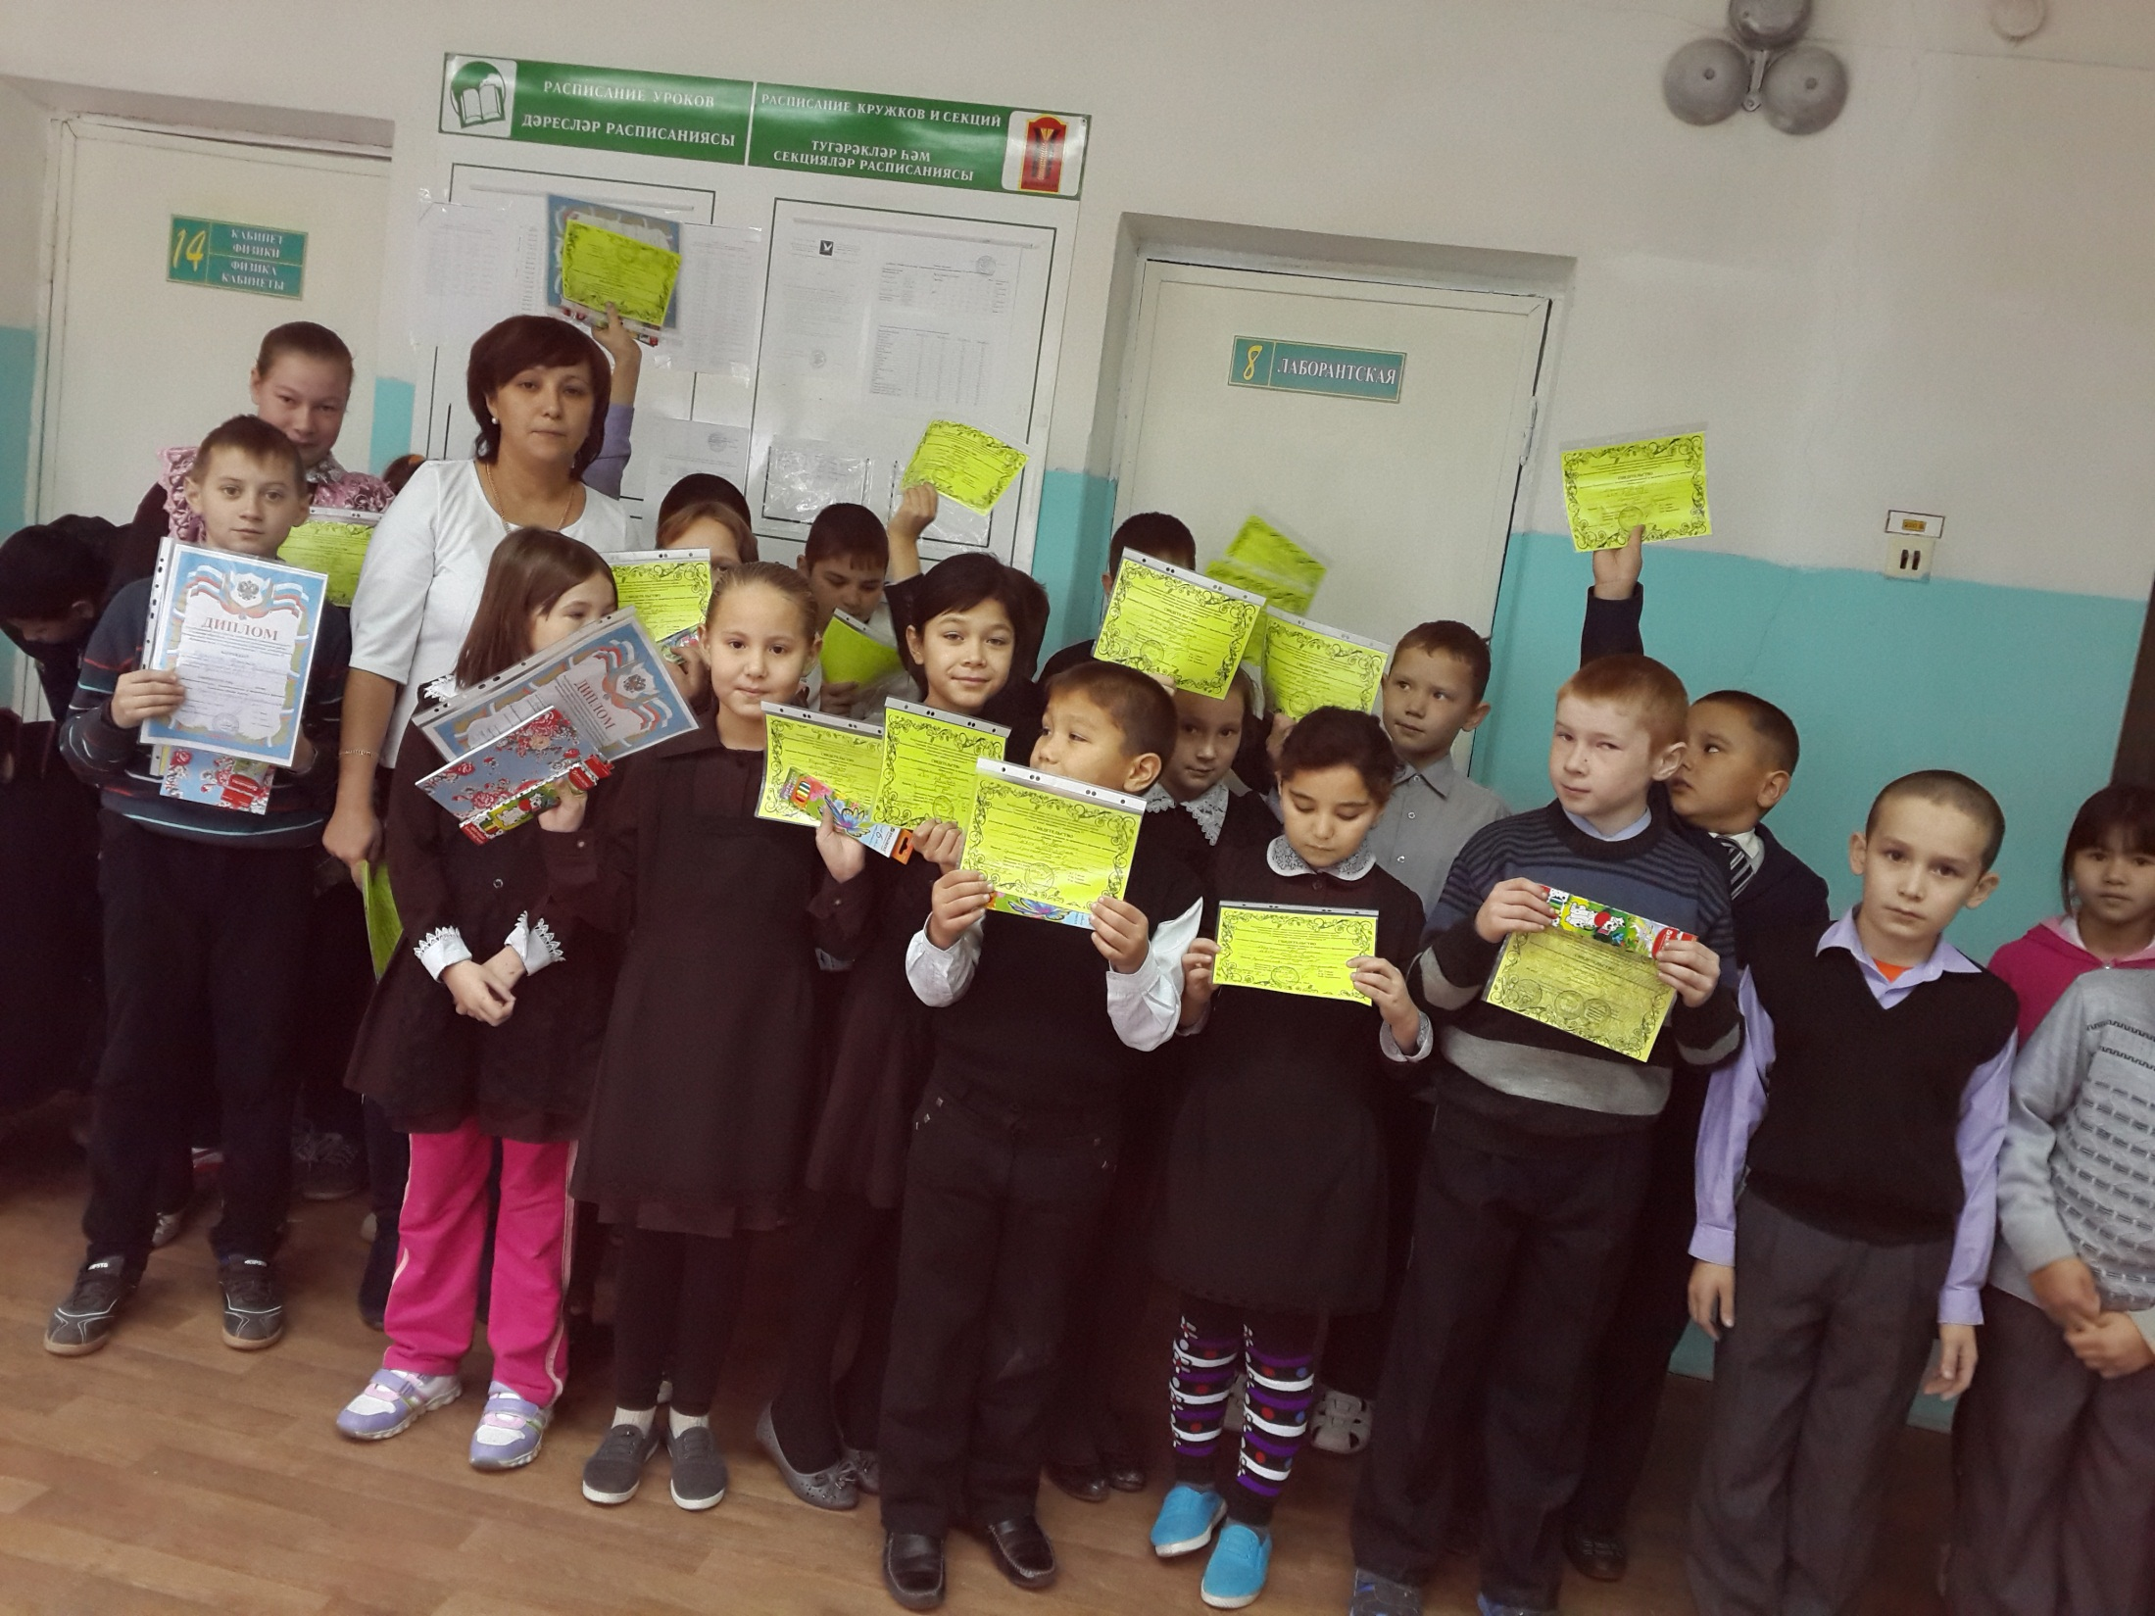

Slide 23
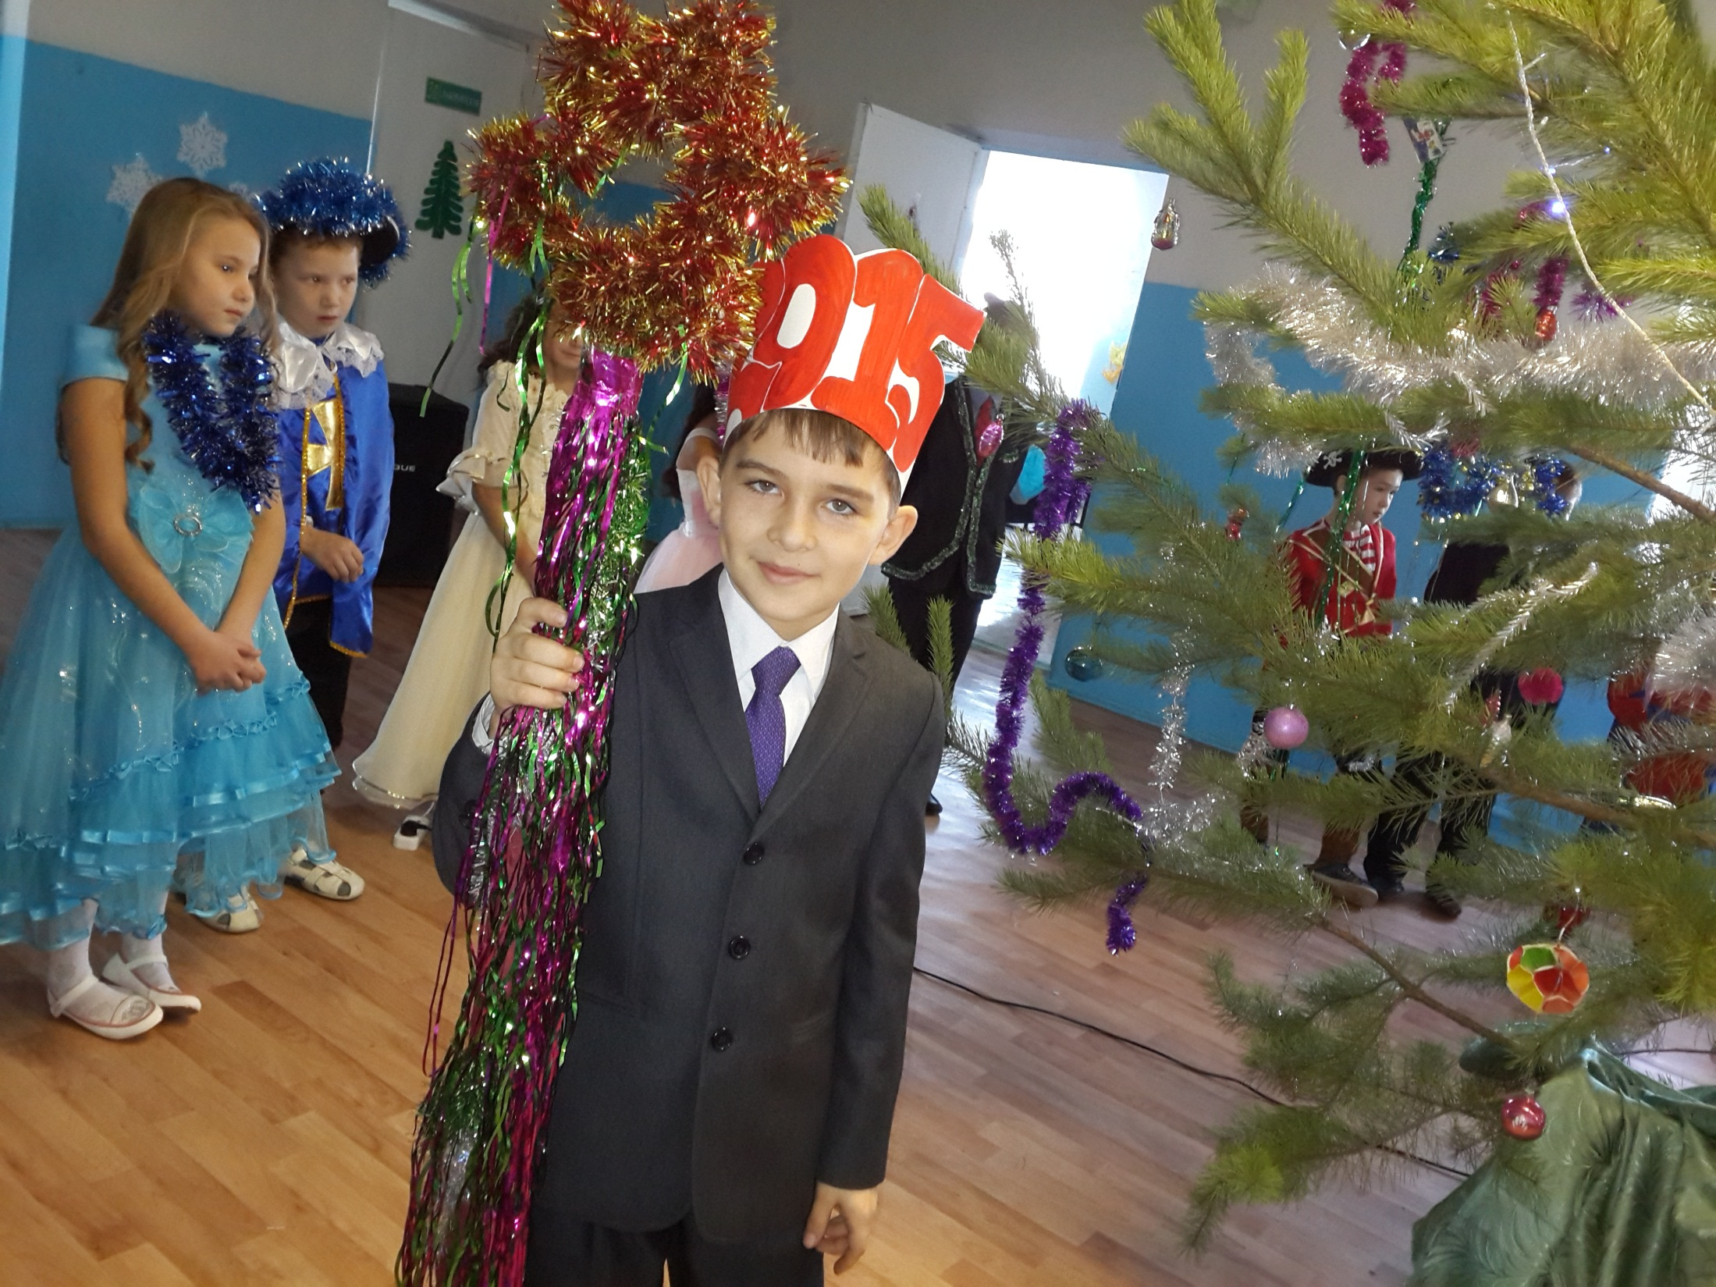

Slide 24
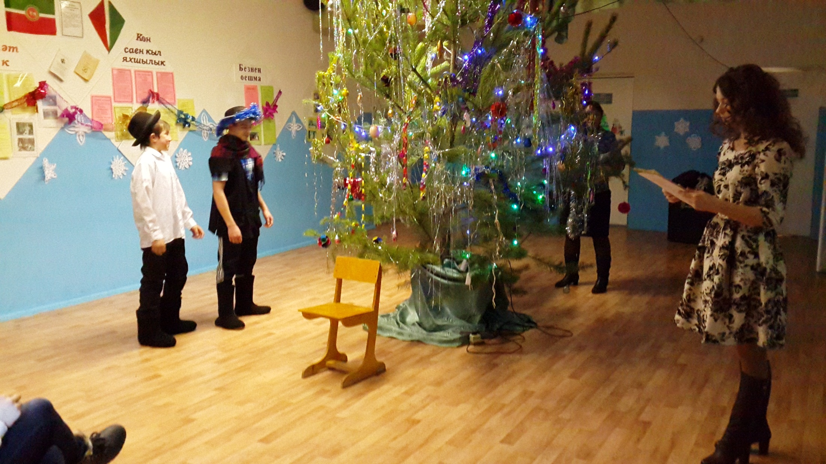

Slide 25
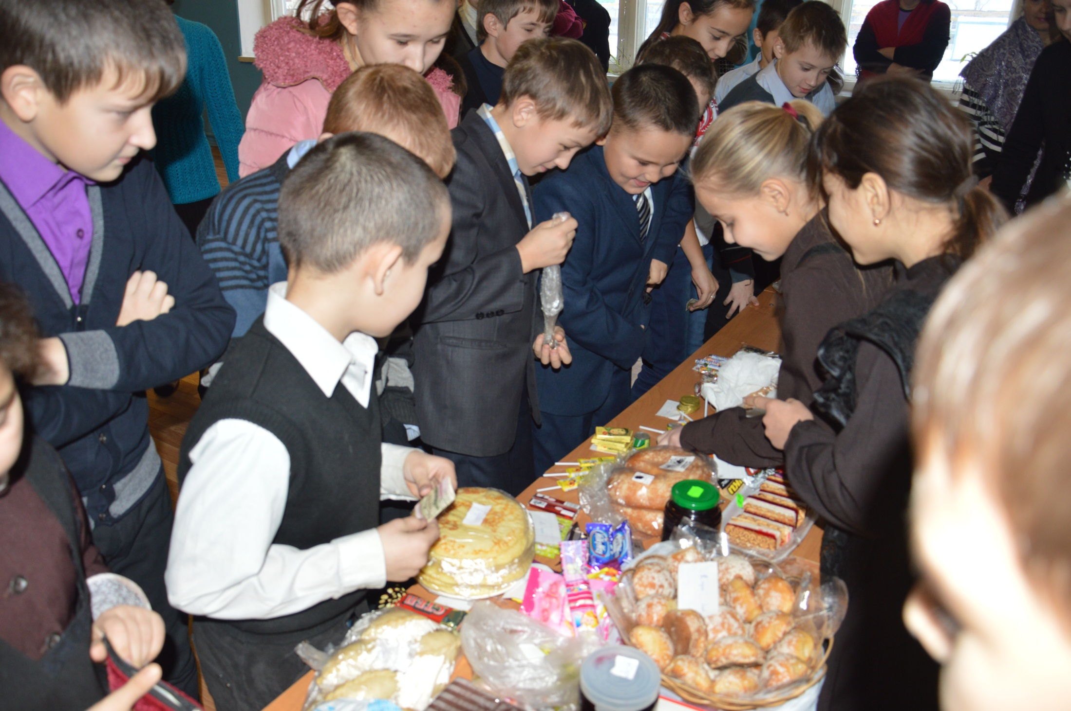

Slide 26
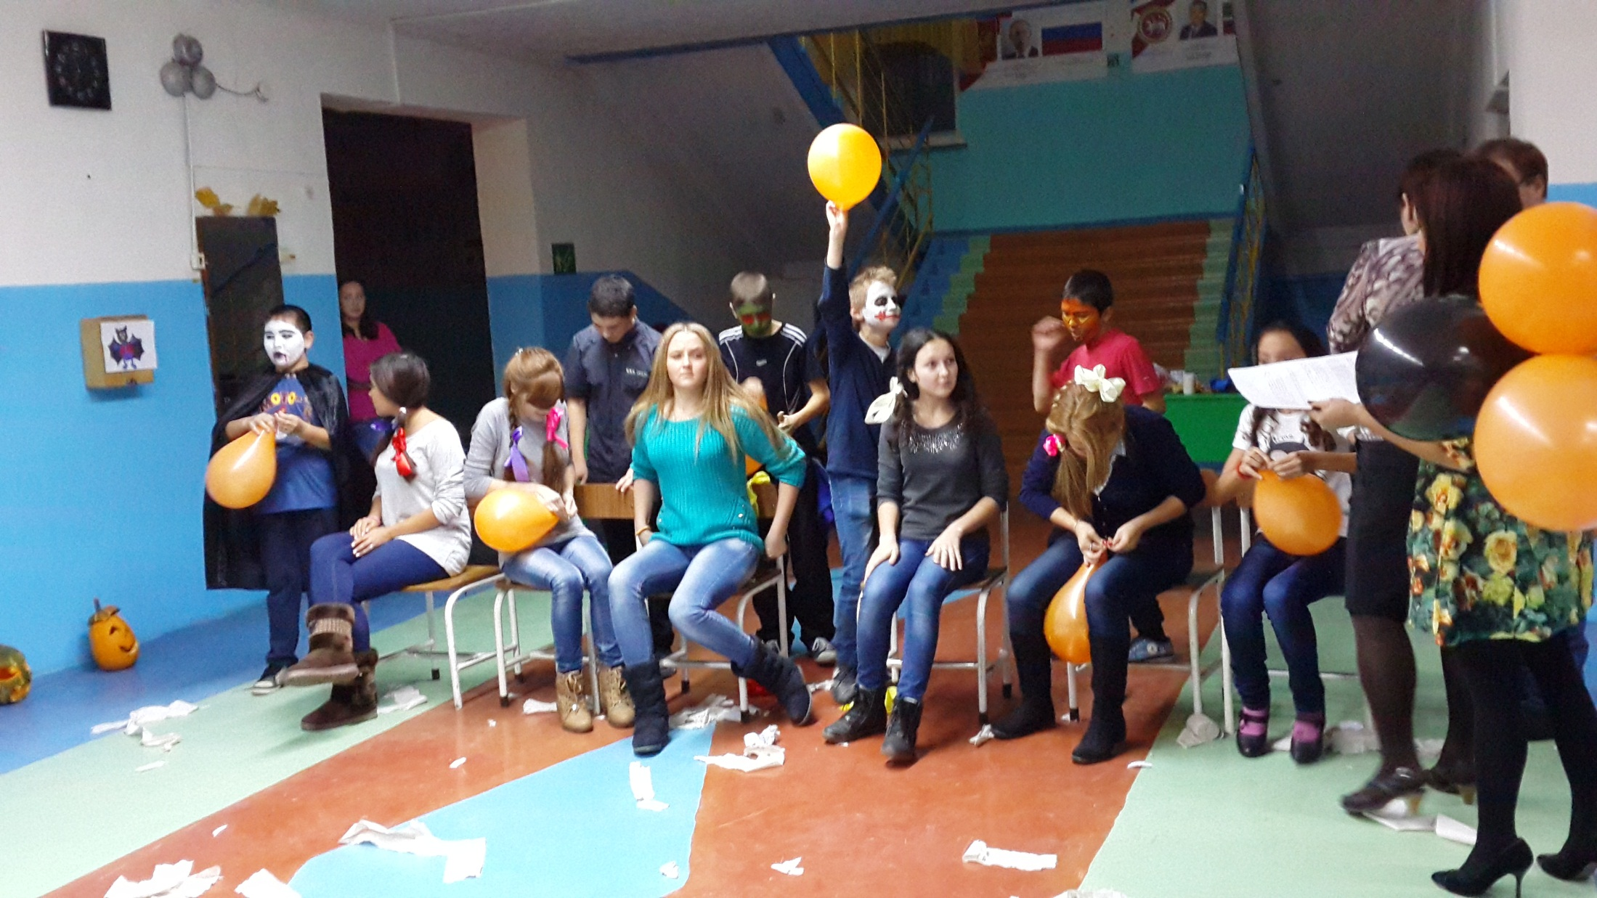

Slide 27
Работа с педагогическими кадрами

Slide 28
Учителя в школе работают по инновационным технологиям. Регулярно проводятся педсоветы, совещания при директоре, заместителе директора, совещания руководителей школьных методических объединений, профсоюзные собрания, родительские собрания, собеседования по подготовке к ОГЭ. Работа с педагогическими кадрами ведется эффективно и результативно.

Slide 29
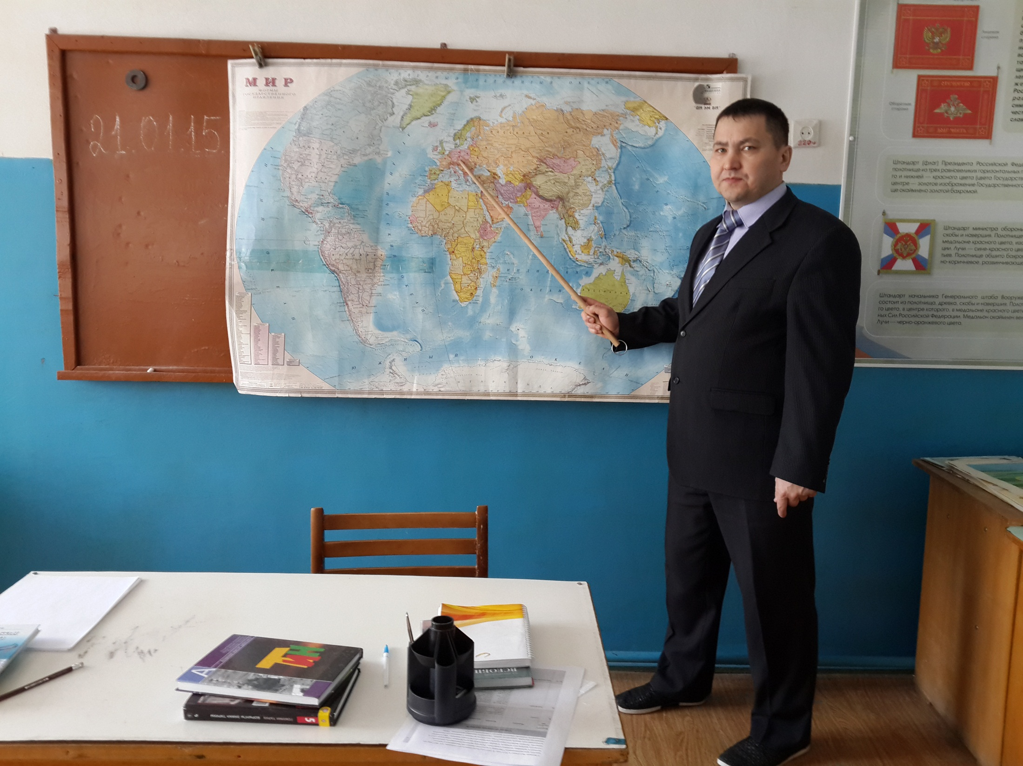

Slide 30
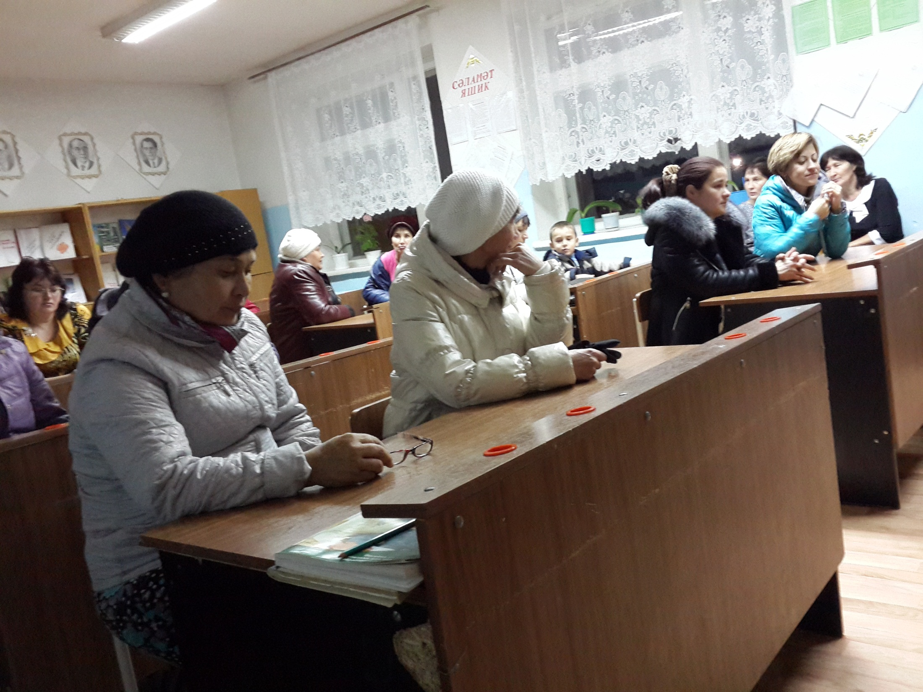

Slide 31
Методическая работа

Slide 32
Содержание и формы методической работы определены в соответствии с направлением инновационной работы школы. Методическая работа направлена на разработку и внедрение нового содержания образования, на преодоление трудностей, на совершенствование методической дея­тельности учителя, повышение мастерства учителей. Всей методической работой руководит методсовет. В методсовет входят наиболее опытные учителя, учителя-методисты, руководители методобъединений.

Slide 33
Методический совет:
- реализует задачи методической работы, поставленные на конкретный учебный год,
- направляет работу методических объединений,
- готовит и проводит взаимопосещения, предметные недели,
- обобщает и внедряет передовой педагогический опыт, организует наставничество и руководит им,
- анализирует итоги контрольных текстовых заданий, определяет пути устранения пробелов в знаниях учащихся,
- организует и проводит психолого-педагогические семинары, деловые игры.

Slide 34
В школе работает 4 методических объединения: цикл начального общего образования, гуманитарный, естественно-математический, спортивно-художественный цикл.
Методическая тема района - «Развитие профессиональной компетентности педагогов как фактор повышения качества образования».
Методическая тема школы - «Педагогический мониторинг – как фактор повышения качества учебно – воспитательного процесса в условиях модернизации образования».

Slide 35
Характеристика педагогических технологий: развивающее обучение исследовательские методы обучения разноуровневое обучение обучение в сотрудничестве (групповая, командная работа) социокультурная технология технология социального проектирования информационно-коммуникационные технологии личностно – ориентированное обучение индивидуальный подход проектные здоровьесберегающие проблемного обучения критического мышления интегрированные уроки диспуты, дискуссии, дебаты

Slide 36
Методическая работа ШМО
Цикл начального общего образования.
Методическая тема ШМО учителей начальных классов – «Повышение качества учебно-воспитательного процесса средствами развития познавательных способностей учеников».
Цель методической работы:
Дальнейшее совершенствование учебно-воспитательного процесса с учетом индивидуальных способностей, их интересов, образовательных возможностей, состояния здоровья.
Задачи:
Отработать наиболее эффективные технологии преподавания предметов сочетающих в себе разнообразные подходы к деятельности учащихся
Проследить личные успехи и неудачи в усвоении учебного материала в соответствии с динамикой развития учащихся
• Совершенствовать работу с одарёнными детьми на уроках и внеклассных мероприятиях.
• Совершенствовать обобщение педагогического опыта на МО, семинарах, конференциях, конкурсах.
Методическая тема Закировой Р.Г. - «Развитие творческих способностей учащихся»
Методическая тема Рахмановой Р.Р. - «Формирование личностных качеств: самостоятельности, активности, уверенности на уроках»

Slide 37
    Результаты районных и республиканских предметных олимпиад, а так же результаты независимых олимпиад, в том числе интернет-олимпиадах.
Год | ФИО учащегося | Класс, ФИО учителя | Предмет, название олимпиады | Уровень участия (район, респуб., всерос, регион. и т.д.) | Результат (место, грамота, диплом участника, сетрификат и др.)
2014 | Абдухакимова Л. | 1кл Закирова Р.Г | математика | Всероссийский | 1место, диплом
2014 | Борисова Диана | 1кл Закирова Р.Г | математика | Всероссийский | 1место, диплом
2014 | Мадрахимов Р | 1кл Закирова Р.Г | математика | Всероссийский | 1место, диплом
2014 | Лотфуллин И. | 1кл Закирова Р.Г | математика | Всероссийский | 1место, диплом
2014 | Сайфиев Раиль | 3 кл Закирова Р.Г | математика | Всероссийский | 1место, диплом
2014 | Абдухакимова Л. | 1 кл Закирова Р.Г | Русский яз. | Всероссийский | 1место, диплом
2014 | Борисова Диана | 1 кл Закирова Р.Г | Русский яз. | Всероссийский | 1место, диплом
2014 | Лотфуллин И. | 1 кл Закирова Р.Г | Русский яз. | Всероссийский | 1место, диплом
2014 | Исхаков Р. | 3 кл Закирова Р.Г | Русский яз. | Всероссийский | 1место, диплом
2014 | Сайфиев Раиль | 3 кл Закирова Р.Г | Русский яз. | Всероссийский | 1место, диплом
2014 | Мадрахимова О. | 2 кл Рахманова Р. | математика | международный | 1место, диплом
2014 | Мадрахимова О. | 2 кл Рахманова Р.Р | Русский яз. | Всероссийский | 1место диплом
2014 | Юсупова Эндже | 2кл. Рахманова Р.Р | Русский яз. | Всероссийский | 1место диплом
2014 | Даминова Алина | 4кл .Рахманова Р. | Русский яз. | Всероссийский | 1место диплом
2014 | Шубин Руслан | 4кл Рахманова Р.Р | Русский яз. | Всероссийский | 1место диплом

Slide 38
Участие учащихся в конкурсах, конференциях, смотрах, результаты
.
Год | ФИО учащегося | Класс, ФИО учителя | Название конкурса | Уровень участия (район, респуб., всерос, регион. и т.д.) | Результат (место, грамота, диплом участника, сетрификат и др.)
21.11 2014 | 1. Абдухакимова Л 2. Мадрахимов Р 3. Лотфуллин И 4. Борисова Д 5. Мехамадиев И | 2 кл, Закирова Р.Г | “Пятое колесо” | Республиканский конкурс-выставка поделок из природного и бросового материала | Свидетельство участника
21.11. 2014 | 1. Сайфиев Раиль 2. Исхоков Рамиль 3. Даминова Динара | 4 кл, Закирова Р.Г | “Пятое колесо” | Республиканский конкурс-выставка поделок из природного и бросового материала | Свидетельство участника
2014 | 1.Борисова Диана 2.Лотфуллин И. | 2 кл, Закирова Р.Г | “Они меня берегут” | Всероссийский конкурс детского рисунка | Диплом участника
2014 | 1.Исхоков Рамиль 2.Кашапов Ильнар 3.Сайфиев Раиль | 4 кл, Закирова Р.Г | “Они меня берегут” | Всероссийский конкурс детского рисунка | Диплом участника
20.12. 2014 | 1.Борисова Диана 2.Лотфуллин И 3.Мадрахимов Р 4.Абдухакимова Л | 2 кл, Закирова Р.Г | “Четвероногие друзья” | Всероссийский конкурс рисунков | Сертификат участника
20.12. 2014 | 1.Юсупова Эндже 2.Мадрахимова О 3.Самигуллин Ислам | Рахманова Р.Р. 3 кл | “Четвероногие друзья” | Всероссийский конкурс рисунков | Сертификат участника
20.12. 2014 | 1.Исхоков Рамиль 2.Кашапов Ильнар 3.Даминова Динара 4.Сайфиев Раиль | 4 кл, Закирова Р.Г | “Четвероногие друзья” | Всероссийский конкурс рисунков | Сертификат участника
2014 | 1.Борисова Д. 2.Лотфуллин И 3.Мадрахимов Р 4.Мехамадиев | 2 кл, Закирова Р.Г | Русский медвежонок | Международная игра конкурс | Сертификат участника
2014 | 1.Мадрахимова 2.Самигуллин И 3.Юсупова Э | Рахманова Р.Р. 3 кл | Русский медвежонок | Международная игра конкурс | Сертификат участника
2014 | 1.Исхаков Р 2.Сайфиев Р 3.Кашапов И | 4 кл, Закирова Р.Г | Русский медвежонок | Международная игра конкурс | Сертификат участника

Slide 39
Гуманитарный цикл.
В ШМО гуманитарного цикла входят учителя следующих предметов: русского языка и литературы, татарского языка и литературы, английского языка, истории и обществознания.
Методическая тема школьного методического объединения учителей гуманитарного цикла: «Развитие профессиональной компетенции педагогов как фактор повышения качества образования».
Цель работы ШМО: непрерывное совершенствование уровня педагогического мастерства учителей, их эрудиции и компетентности в области гуманитарных дисциплин.
Задачи ШМО:
1. Обеспечение высокого методического уровня проведения всех видов занятий.
2. Повышение профессиональной квалификации учителей ШМО.
3. Выявление, обобщение и распространение положительного педагогического опыта творчески работающих учителей.
4. Внедрение в учебный процесс учебно-методических и дидактических материалов и программного обеспечения АСО, систем информационного обеспечения занятий.
5. Совершенствование работы учителей ШМО на основе личностно-ориентированного обучения с разными категориями учащихся.
6. Формирование у учащихся высоких духовно-нравственных качеств.

Slide 40
Методические темы учителей гуманитарного цикла:
Учитель русского языка Рахманова Альфия Миннахматовна – «Развитие устной и письменной речи на уроках русского языка и литературы».
Учитель татарского языка и литературы Валеева Люция Марселовна - “Халкыбызның куңел җәүһәрләренә таянып укучыларга милли һәм әхлак тәрбиясе бирү, сәнгатьле сөйләргә өйрәтү”.
Учитель татарского языка и литературы Хайруллин Айдар Хабибуллович - «Татар теле һәм әдәбият дәресләрендә яңа педагогик технологияләрне кулланып укучыларга әхлакый тәрбия бирү".
Учитель английского языка Ермакова Луиза Римовна - “Работа над грамотностью учащихся на уроках английского языка”.
Учитель русского языка и литературы Мутигуллин Ильшат Фандасович - «Повышение познавательной активности на уроках истории и обществознания».

Slide 41
Открытые уроки, внеклассные мероприятия 2013/2014 учебного года:
Ф.И.О. учителя | Класс | Тема урока, мероприятия, форма проведения | Сроки | Уровень (школьный, муниципальный, республиканский и т.д.)
Мутигуллин И.Ф. | 5-9 | Парламентский урок. | апрель | Школьный
Рахманова А.М. | 8 1-9 | Урок русского языка.8 кл. Обособление приложения. Дни славянской письменности и культуры. | Февраль май | Школьный. Школьный.
Ермакова Л.Р. | 3 | Я люблю английский язык. Игра. | март | Школьный.

Slide 42
Успехи педагогов и учащихся школы на муниципальном, республиканском, всероссийском, международном уровнях
Мероприятие | Учитель | Предмет | Ученик | Класс | Результат (№ приказа или копия диплома в формате PDF)
1.XII республиканская научно- практическая конференция школьников имени Л.Н.Толстого. Муниципальный этап | Рахманова А.М. | Литература | Латыпова А.З. | 8 | Свидетельство
 |  |  | Рахманова Д.Д. | 9 | Свидетельство
2.Международная игра – конкурс «Русский медвежонок – языкознание для всех». 3.Участие в дистанционной олимпиаде по русскому языку проекта «Инфоурок». | Рахманова А.М. Рахманова А.М. | Русский язык Русский язык |  | 2-5 6-9 | Сертификат участника Благодарность учителю за организацию и проведение игры- конкурса. Сертификат участника Благодарность учителю за организацию и проведение олимпиады.
4.Общероссийский проект «Школа цифрового века» | Рахманова А.М. Ермакова Л.Р. |  |  |  | Диплом «Учитель цифрового века»
5. Научно – исследовательская конференция «Я- исследователь». Г. Нижнекамск. | Ермакова Л.Р. | Англ.язык | Рахманова Д.Д. | 9 | Сертификат участника.
6.Конкурс сочинений «Фемида». | Рахманова А.М. | Русский язык | Ахмадишина А.М | 8 | Благодарственное письмо.
7.Подготовка и сдача ОГЭ | Рахманова А.М. | Русский язык | Учащиеся | 9 | Благодарственное письмо.

Slide 43
Естественно–математический цикл.
В ШМО естественно–математического цикла входят учителя следующих предметов: математика, информатика, физика, химия, биология, география. Методическая тема школьного методического объединения учителей естественно–математического цикла: «Повышение познавательной активности учащихся с применением ИКТ».
Цель методической работы:
- повышение качества учебно – воспитательного процесса за счет повышения познавательной активности учащихся на уроках;
- модернизация методики обучения предметам, с внедрением новых и современный ИКТ.
Задачи методического объединения:
- поиск и использование современных методик преподавания предметов;
- совершенствование работы для разностороннего развития детей;
- анализировать результаты педагогической деятельность.

Slide 44
Методические темы учителей:
Учитель математики и физики Ниязбаев Василий Исмаилжанович – «Повышение познавательной активности учащихся на уроках математики и физики»;
Учитель математики и информатики Заляева Резида Мисбаховна – «Развитие познавательных способностей учащихся на уроках математики и информатики»;
Учитель географии Тимбаков Зуфар Талгатович – «Развитие познавательной активности на уроках географии»;
Учитель химии и биологии Хамидуллина Милауша Анваровна – «Использование ИКТ и ЦОР на уроках химии и биологии».

Slide 45
Спортивно - художественный цикл.
В ШМО спортивно-художественного цикла входят учителя следующих предметов: технологии, изобразительного искусства, музыки, физкультуры.
Методическая тема школьного методического объединения учителей спортивно - художественного цикла: «Развитие нравственной, гармоничной, физически-здоровой личности, способной к творчеству и самоопределению».
Цель работы ШМО:
Непрерывное совершенствование уровня педагогического мастерства учителей, их эрудиции и компетентности в области современных технологий.
Задачи ШМО:
Обеспечение высокого методического уровня проведения всех видов занятий.
Повышение профессиональной квалификации учителей.
Выявление, обобщение и распространение положительного педагогического опыта творчески работающих учителей.
Совершенствование работы учителей на основе личностно – ориентированного обучения с разными категориями учащихся.

Slide 46
Методические темы учителей:
Сулейманова Регина Ринатовна (учитель технологии) - «Использование игровых технологий на уроках технологии».
Тимбаков Зуфар Талгатович (учитель физкультуры) - «Развитие физических качеств и способностей, совершенствования функциональных возможностей организма, укрепление индивидуального здоровья».
Мутигуллин Ильшат Фандасович (учитель физкультуры) - «Повышение познавательной активности учащихся в условиях модернизации образования».
Самигуллина Гульсум Маликовна (учитель музыки) - «Использование методов и приёмов арт-терапии на уроках музыки» и (учитель физкультуры начальных классов) «Развитие спортивных способностей школьников на уроках физкультуры».
Сулейманова Регина Ринатовна (учитель ИЗО) - «Развитие творческих способностей учащихся на уроках изобразительного искусства».
Марданшин Айдар Илзирович (учитель ОБЖ) - «Воспитание патриотического духа и владение навыками чрезвычайного характера».

Slide 47
Результатом работы учителей технологии, ИЗО, музыки, физкультуры и ОБЖ над единой методической темой стало проведение открытых уроков, подготовка учащихся к различным Республиканским и районным, олимпиадам, конкурсам и достижение ими нижеперечисленных результатов:
- Объявлена благодарность Азнакаевским РО РОСТО (ДОСААФ) за подготовку участников Республиканского слета военно – патриотических клубов 2013г. – Самигуллиной Гульсум Маликовне.
- Почетной грамотой Рескомпрофсоюза работников народного образования и науки РФ за активное участие жизни профсоюза награждена Сулейманова Регина Ринатовна.
- Дипломом за 1 место в III Всероссийском конкурсе поделок «Зимнее вдохновение» была награждена ученица 9 класса Мубаракшина Рузиля Насимовна – руководитель учитель технологии и ИЗО Сулейманова Регина Ринатовна – 2014г.
- Дипломом за 1 место III Всероссийском конкурсе поделок «Зимнее вдохновение» был награжден ученик 3 класса Кашапов Ильнар Ильсурович – руководитель учитель технологии и ИЗО Сулейманова Регина Ринатовна – 2014г.
- Грамотой за 2 место в Республиканском конкурсе «Сохраним елочку красавицу» была награждена ученица 9 класса Рахманова Диляра.

Slide 48
Учителя методических объединений в течение года активно участвуют в мероприятиях городского уровня (августовское совещание, конференция, семинар); организуют и проводят школьный тур олимпиады; готовят учащихся к муниципальному этапу олимпиады; работают в системе управления (совещания при директоре, заместителе при директоре, оперативки); участвуют в работе педагогических и методических советов; составляют и оформляют документацию методических объединений (планы, отчеты); регулярно проходят курсовую подготовку; организуют работу по подготовке к аттестации (уточняют список аттестуемых педагогов в текущем году, оказывают методическую помощь); готовят и проводят заседания методических объдинений; изучают нормативные документы (методические письма МО и Н РФ и РТ по организации образовательного процесса, программы по предметам каждого года обучения; государственный стандарт образования); знакомят педагогических работников с новинками педагогической, психологической, методической и научно – популярной литературы; также знакомят учителей МО о новых управлениях в развитии общего, специального образования, о содержании образовательных программ, новых учебниках и учебно – методических комплектах разработанных на основании ФГОС нового поколения, нормативных и локальных актов; ведут информационную работу с учителями; планируют работу на весь учебный год; обсуждают и рассматривают учебную программу; согласовывают календарно-тематическое планирование учителей; планируют работу по подготовке учащихся 9 класса к сдаче ОГЭ; проводят предметные недели, пробные ОГЭ; используют электронные ресурсы; обмениваются опытом; подводят итоги окончания учебного года.
Методическая работа педагогов, в целом, включает в себя эффективную систему модернизации образования, совершенствование используемых инновационных технологий, результативность образовательного процесса.

Slide 49
Инновационная деятельность

Slide 50
Основные направления инновационной деятельности в школе.
1. Развитие системы управления школой
- действует государственно-общественная форма управления;
- расширяется социальное партнерство;
- совершенствуется работа по формированию навыков анализа педагогической деятельности у всех педагогов школы.
2. Введение инноваций в содержание образования
- инновационные образовательные программы;
- современные образовательные технологии;
- экспериментальная деятельность педагогов;
- осуществление качественных изменений профессиональной и личностной компетенции учителя.

Slide 51
3. Информатизация учебного процесса
- школа оснащена современными ТСО;
- активно используются информационно-коммуникационные образовательные технологии;
- используются дистанционные методы обучения с использованием сети
Интернет;
4. Совершенствование воспитательной системы школы
- развивается система дополнительного образования
- совершенствуется система ученического самоуправления
- работает программа посещения музеев, выставок, театров, экскурсий, синхронизированная с этапами образования
- ведется работа по созданию музея истории школы.
5. Сохранение и укрепление здоровья участников образовательного процесса
- используются в образовательном процессе здоровьесберегающие технологии;
- ведется мониторинг состояния здоровья учащихся.

Slide 52
Основными задачами на 2013-2014 уч.год были:
1. Дальнейшее развитие информационной среды школы;
2. Продолжение комплексной автоматизации учебно-воспитательного процесса на основе компьютеризации, современного технического оснащения школы;
3. Повышение компьютерной грамотности педагогов, формирование ИКТ - компетентности через курсовую подготовку;
4. Создание необходимых условий для развития технологии интерактивного дистанционного обучения;
5. Обеспечение педагогов и учащимся доступом в Интернет для использования ресурсов образовательного назначения.

Slide 53
Материальная оснащенность школы цифровой техникой
Количество компьютеров в кабинете информатики | Ноутбуки учителей | Принтеры | Сканер | Интерактивная доска | Мультимедийные проекторы
6 | 16 | 3 | 1 | 2 | 4

Slide 54
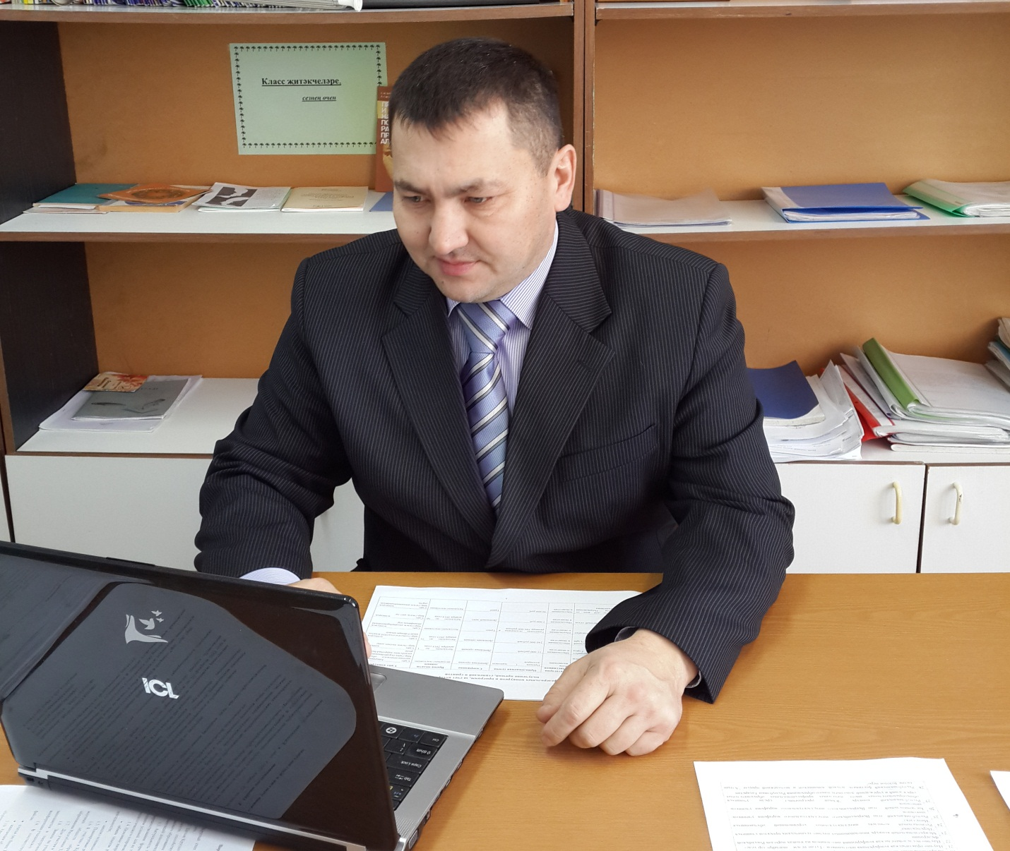

Slide 55
Интерактивное оборудование
В школе имеется интерактивное оборудование (интерактивная доска, проектор, ПК или ноутбук) установлено в 2 кабинетах (1 – кабинет информатики, 1 – русский язык).
Мультимедийное оборудование
Количество мультимедийного оборудования (экран, проектор, ПК или ноутбук) – 4 (кабинеты физики, химии, начальные классы, английского языка).

Slide 56
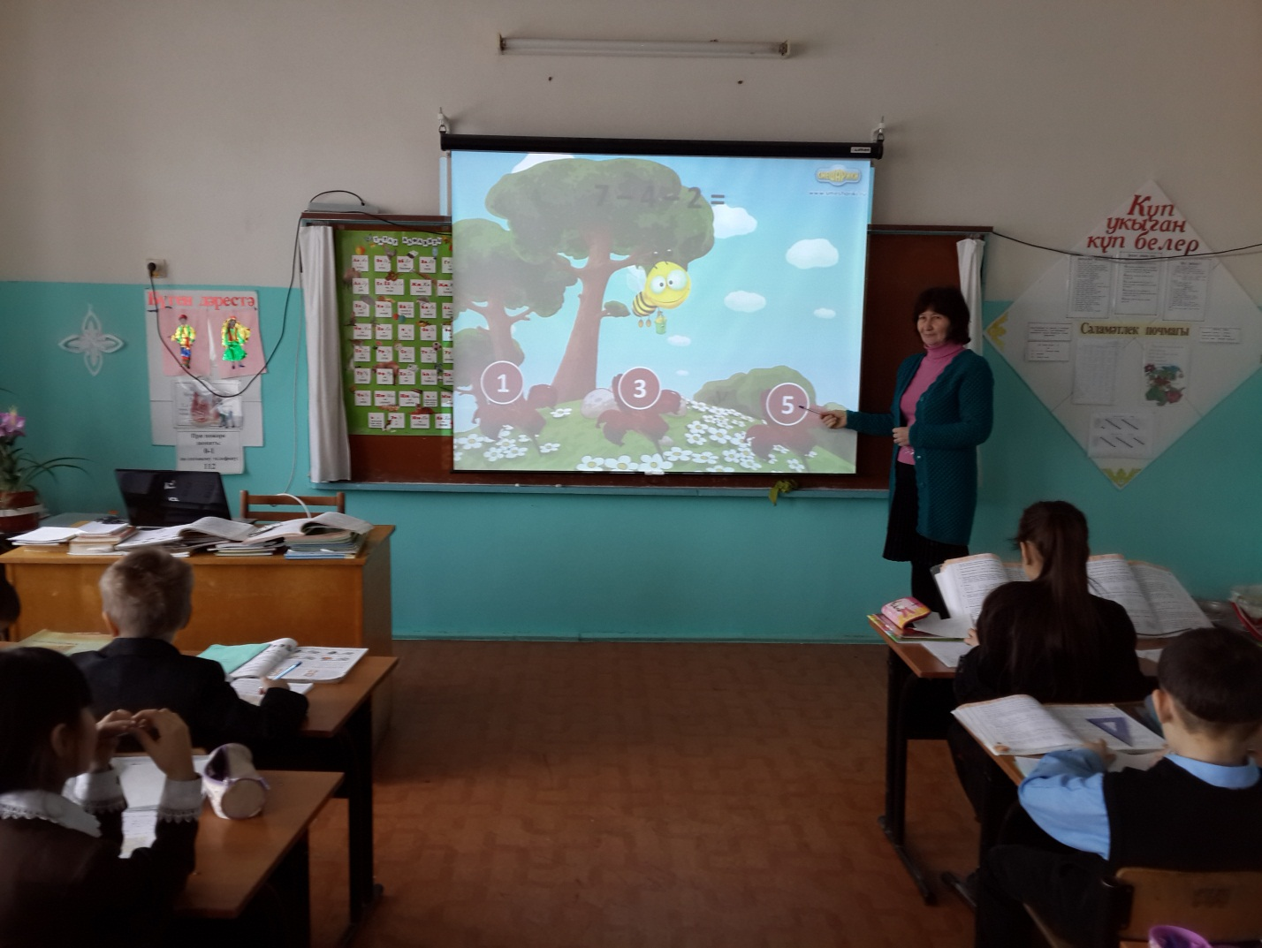
Размещение интерактивного оборудования и проекторов в класс-кабинетах
Начальные классы

Slide 57
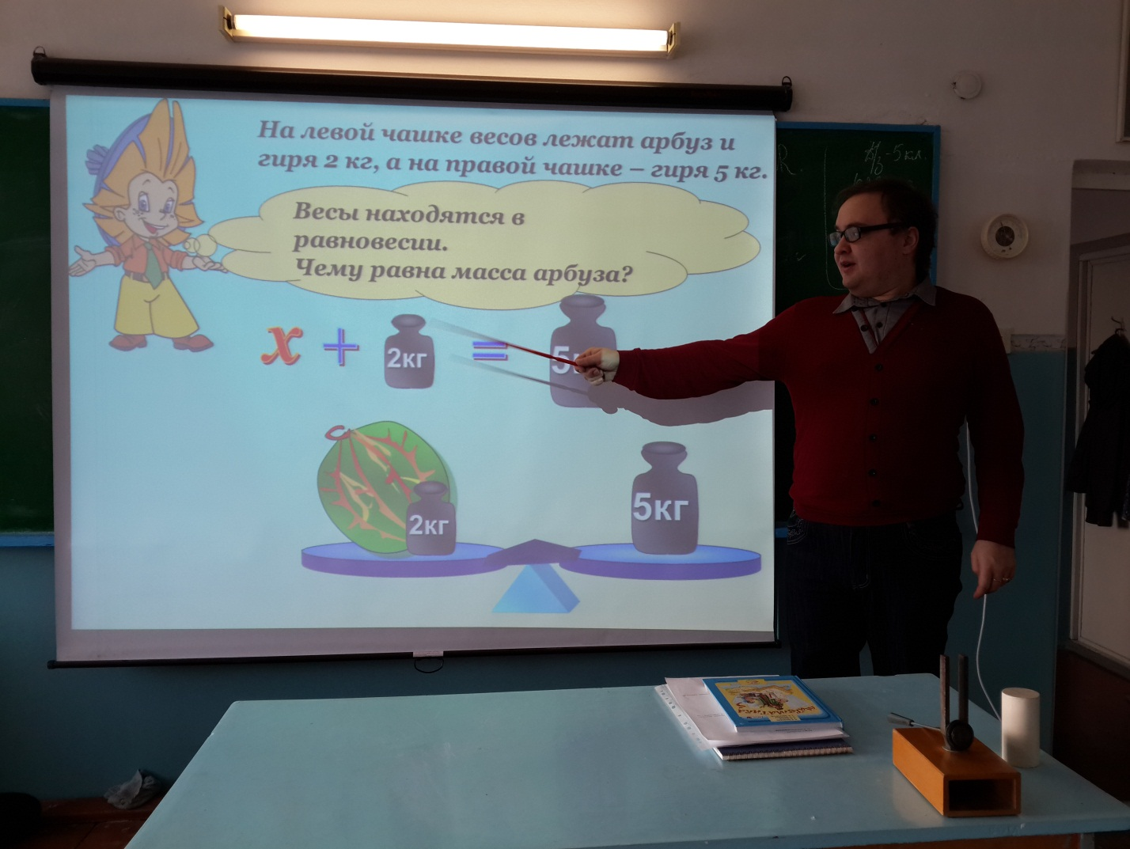
Кабинет физики

Slide 58
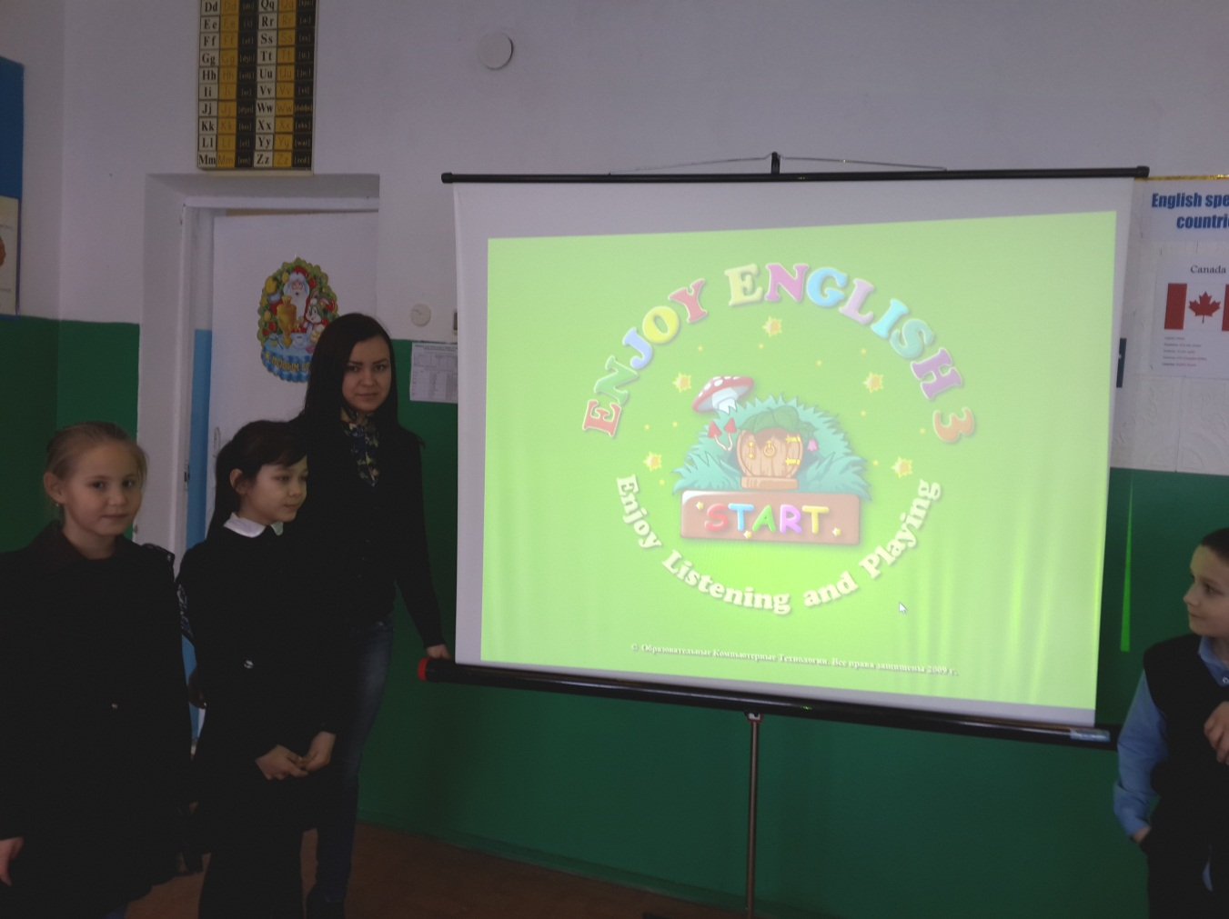
Кабинет английского языка

Slide 59
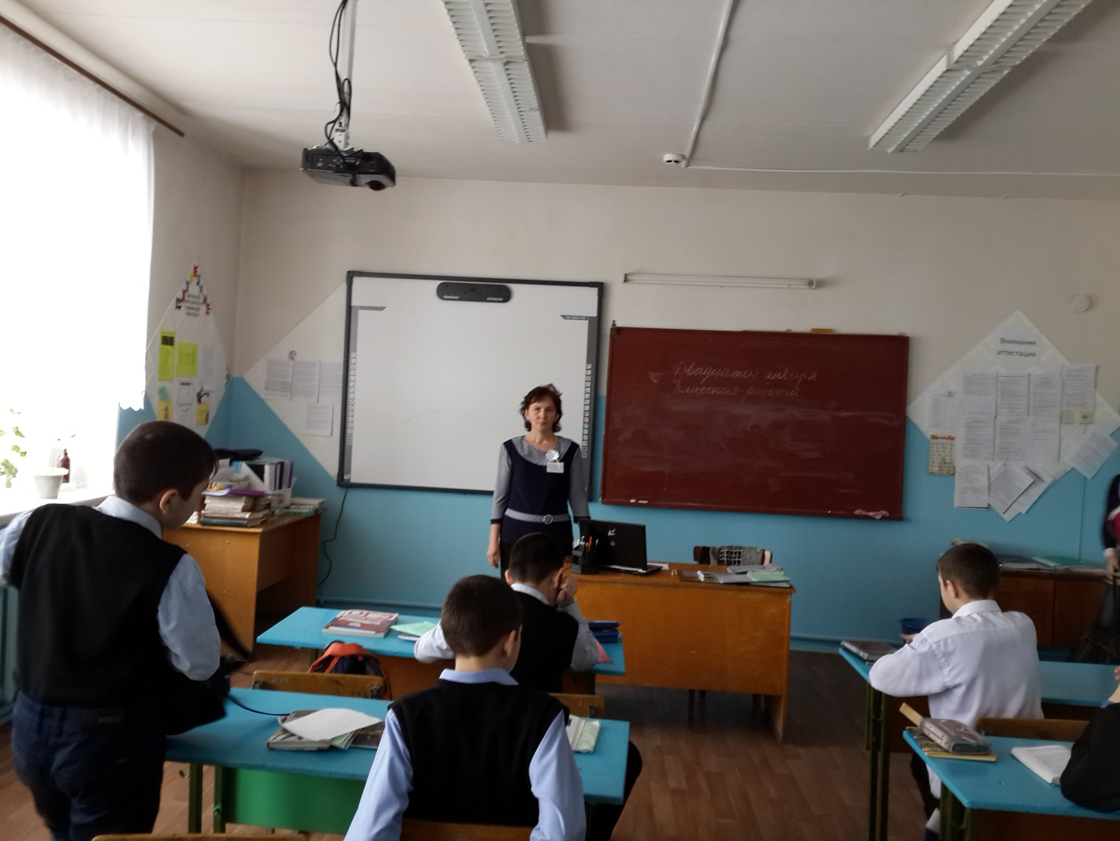
Кабинет русского языка

Slide 60
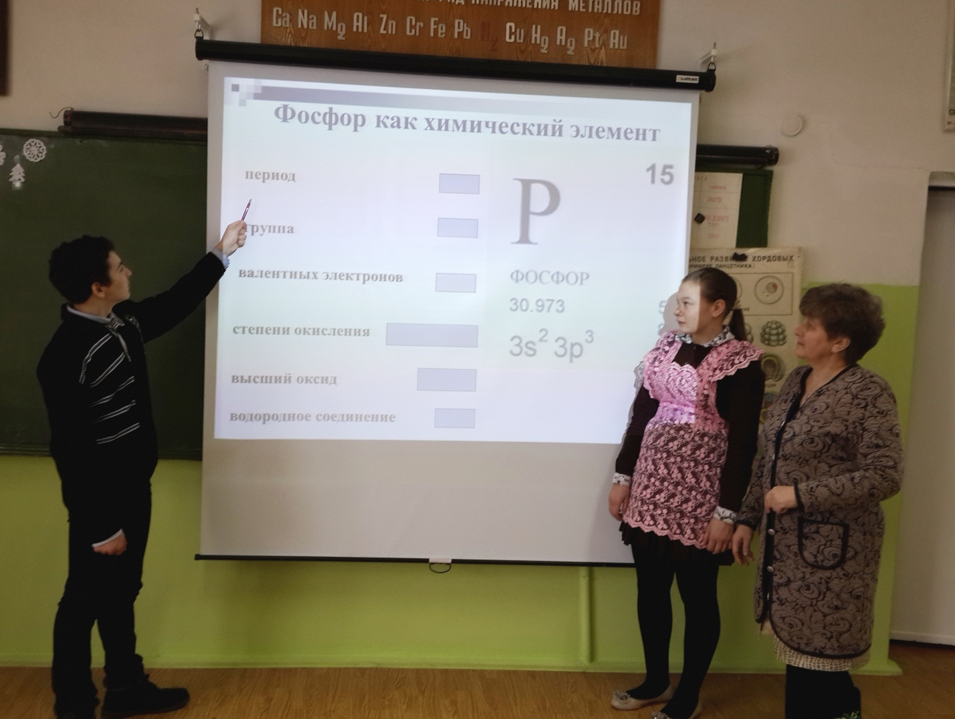
Кабинет химии

Slide 61
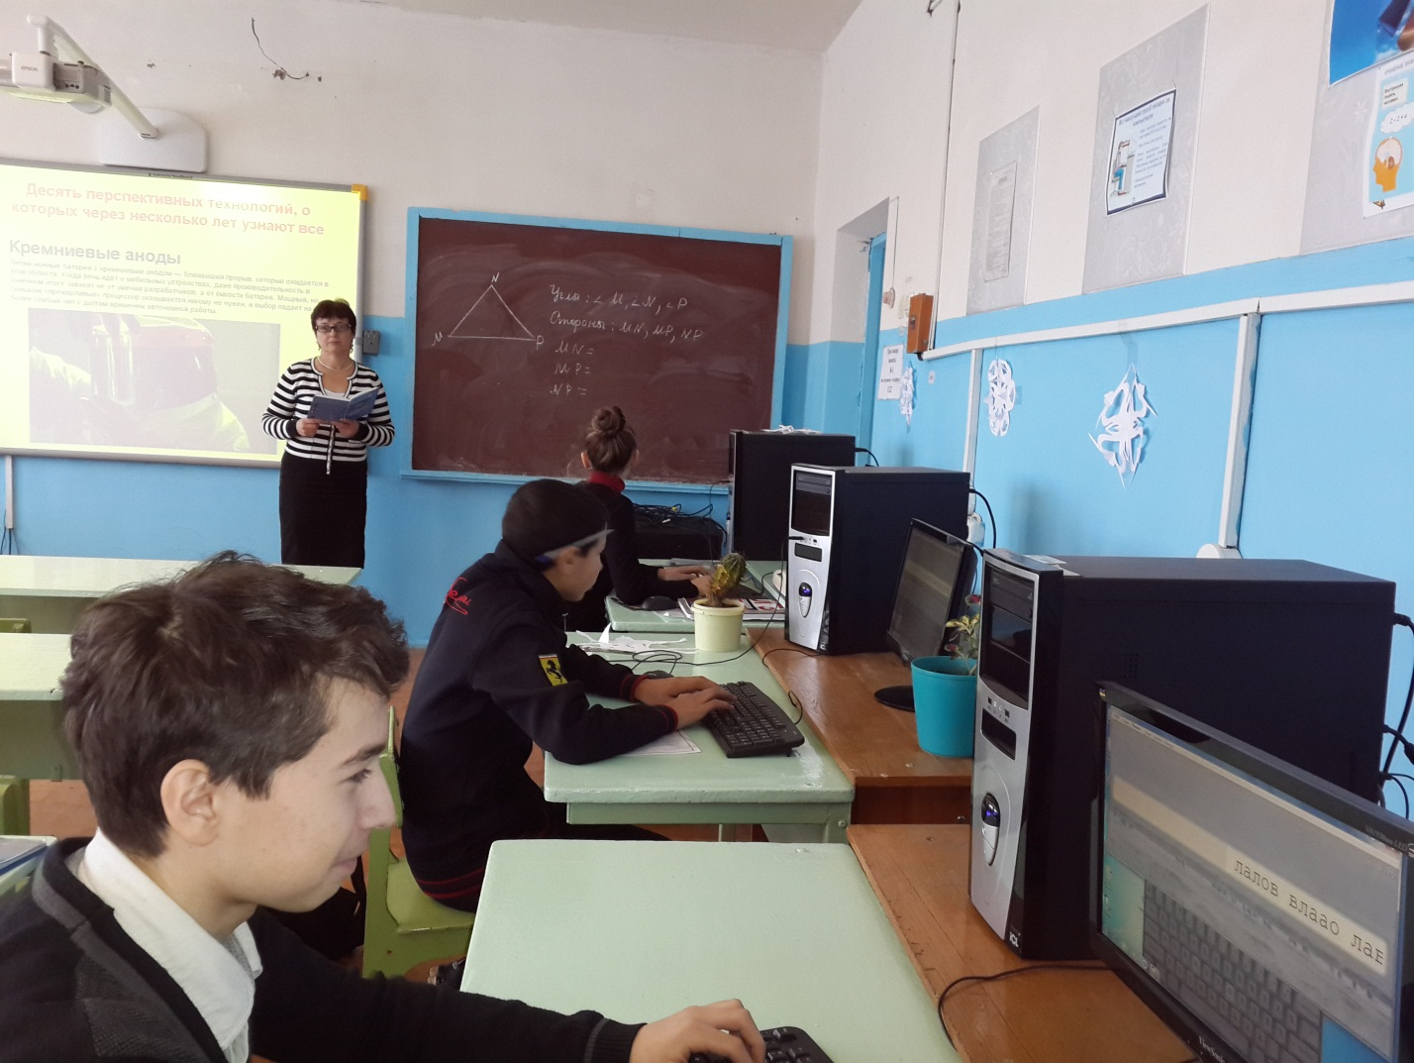
Кабинет информатики

Slide 62
Внеклассные мероприятия
В МБОУ ООШ с.Асеево в 2014 году проведен единый урок безопасности в сети Интернет, общешкольный урок на тему «Час кода» в рамках акции тематического урока «Час кода в России». На этих уроках учитель информатики Заляева Р.М. рассказала о перспективах и карьерных возможностях в сфере информационных технологий. Были обсуждены вопросы, волнующие молодых людей о предстоящем выборе профессии, о востребованных профессиях XXI века, о повсеместном использовании информационных технологий (в быту и профессиональных сферах); обсудили темы, связанные с информационными технологиями (мобильные приложения, социальные сети, компьютерные игры).
3. Ученики попытались создать свою мини программу с помощью онлайн-тренажера на сайте и получили сертификат.

Slide 63


Slide 64
Учителя МБОУ «ООШ с.Асеево» активно внедряют в учебный процесс электронно-образовательные ресурсы. В 2013-2014 учебном году учителя участвовали в Общероссийском проекте «Школа цифрового века».
Цель данного проекта: комплексное обеспечение образовательных учреждений предметно-методическими материалами по всем учебным дисциплинам и направлениям школьной жизни с адресной доставкой на современных носителях. Школа была отмечена за активное участие в проекте дипломом и грамотой.

Slide 65
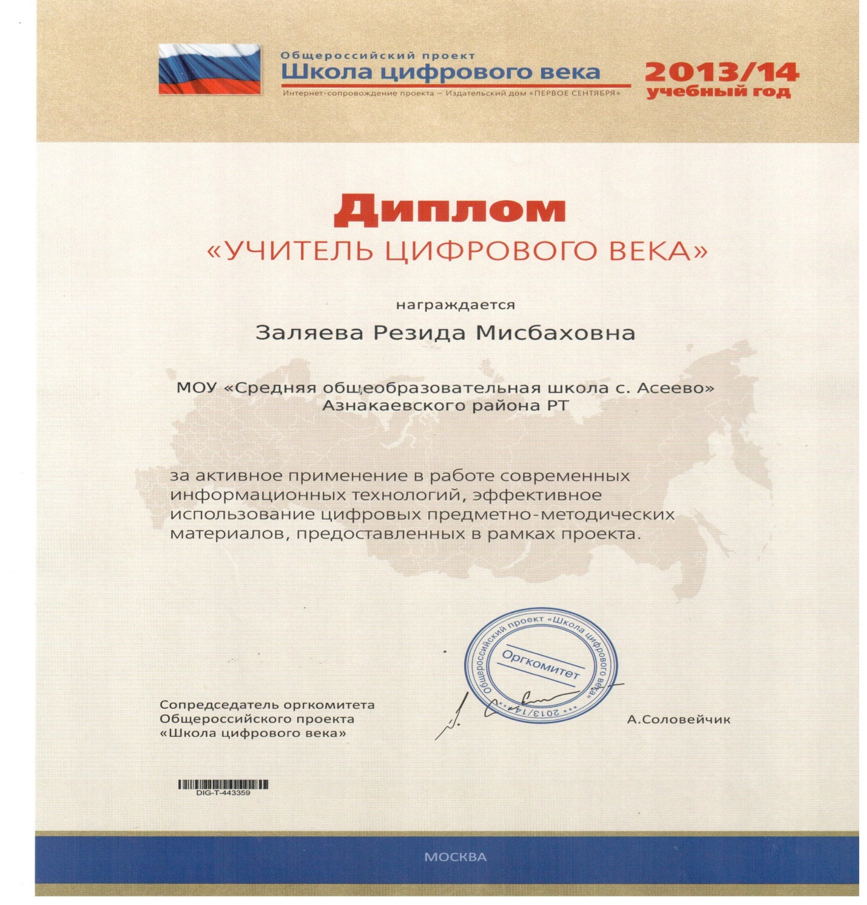

Slide 66
Школьный сайт
На сайте Электронное образования РТ по ссылке https://edu.tatar.ru размещен сайт школы. На сайте отображается вся образовательно-воспитательная деятельность школы. Размещение официальных сайтов школ в сети интернет на современном этапе является ведущим средством обеспечения информационной открытости образовательной системы.
Цель создания сайта: поддержка процесса информатизации в образовательном учреждении путем развития единого образовательного информационного пространства; представление образовательного учреждения в Интернет - сообществе.
Задачи:
Обеспечение открытости деятельности школы и освещение ее деятельности в сети Интернет.
Создание условий для взаимодействия и информирования всех участников образовательного процесса: педагогов, учащихся и их родителей.
Оперативное и объективное информирование о происходящих в школе процессах.
Распространение педагогического опыта участников образовательного процесса.
Формирование целостного позитивного образа образовательного пространства школы.
Повышение роли информатизации образования.

Slide 67
6. Воспитательная работа

Slide 68
Воспитание педагогическим коллективом школы рассматривается в неразрывной связи с обучением. Организация воспитательной работы в школе подчинена главной идее - человек есть саморазвивающееся, самоопределяющееся, самореализующееся существо.
Цель воспитательной работы школы: личностно-ориентированное воспитание, направленное на раскрытие, развитие и реализацию интеллектуально-духовных свойств личности учащихся.
В 2013-2014 учебном году коллектив школы решал следующие воспитательные задачи: формирование у школьников системы духовно-нравственных ценностей, готовности к самостоятельному нравственному выбору; организация ученического самоуправления, способствующего сплочению школьного коллектива и реализации каждым школьником своей гражданской позиции; формирование у школьников гражданской ответственности и правового самосознания; развитие познавательной и социальной активности учащихся, воспитание ответственного отношения к учебе, сознательной дисциплины, потребности в самосовершенствовании и самореализации; формирование основ культуры общения и построения межличностных отношений, развитие организаторских, партнерских и лидерских качеств, коммуникативных навыков; воспитание самостоятельности и инициативности, приучение к различным видам общественной деятельности, развитие творческой индивидуальности и креативности; активное вовлечение родителей в процесс жизнедеятельности школы, продолжение формирования системы работы с родителями и общественностью; качественное улучшение индивидуальной работы с учащимися группы риска, работы по охране детства, опекаемыми и другими социально незащищенными категориями детей.

Slide 69
Все школьные традиционные дела делились на общешкольные, классные и групповые.
Что же касается традиционных школьных дел, то все они прошли успешно, это:
"1 сентября - День Знаний" - торжественная линейка
"День Учителя"
"Праздник царицы Осени"
"Пусть всегда будет мама"
"Новогодние ёлки", "Новогодний бал"
День защитника Отечества, "Уроки Мужества"
"Международный женский день - 8 Марта"
"Нәүрүзбикә”
"День птиц"
Месячники по профилактике дорожного травматизма и правонарушений
"Войны не знали мы, но все же…"
"День защиты детей" (по основам безопасности жизнедеятельности)
"Последний звонок".

Slide 70
Достижения и работа над самообразованием учителей МБОУ «ООШ села Асеево» Азнааевского муниципального района РТ за 2014 год
№ | Ф.И.О.учителей | Достижение | уровень
1 | Самигуллина Г.М. | Золотой сертификат почетного автора Почетное свидетельство о публикации 19 свидетельств о публикации Диплом Диплом | Всероссийский Республиканский Всероссийский | Электронный журнал педматериалов «Эдукон» Социальный сеть взаимовыручки для учителей «Инфоурок» Сообщество«Конкурсы,конкурсы» «Учитель цифрового века»

Slide 71
2 | Рахманова Р.Р. | Золотой сертификат почетного автора Почетное свидетельство о публикации 10 свидетельств о публикации | Всероссийский | Электронный журнал педматериалов «Эдукон» Социальный сеть взаимовыручки для учителей «Инфоурок»
3 | Закирова Р.Г. | Золотой сертификат почетного автора Почетное свидетельство о публикации 10 свидетельств о публикации | Всероссийский | Электронный журнал педматериалов «Эдукон» Социальный сеть взаимовыручки для учителей «Инфоурок»
4 | Рахманова А.М. | Золотой сертификат почетного автора Почетное свидетельство о публикации 19 свидетельств о публикации | Всероссийский | Электронный журнал педматериалов «Эдукон» Социальный сеть взаимовыручки для учителей «Инфоурок»

Slide 72
5 | Сулейманова Р.Р. | 11 свидетельств о публикации | Всероссийский | Социальный сеть взаимовыручки для учителей «Инфоурок» и «Продленка»
6 | Ниязбаев В.И. | 8 свидетельств о публикации Диплом участника Сертификат участника Сертификат участника Сертификат участника Сертификат участника | Всероссийский Республиканский Региональный Республиканский Республиканский Муниципальный | Электронный журнал педматериалов «Эдукон» Социальный сеть взаимовыручки для учителей «Инфоурок» Нобелевские надежды КНИТУ-2014 Семенар организации образовательного процесса с учетом ФГОС Пути повышения качества физико-математического образования с системе подготовки уч-ся к ГИА Особенности подготовки к ГИА по математике и физики Подготовка стендового доклада в рамках зональной конференции посвященной к Году математики

Slide 73
7 | Ермакова Л.Р. | Свидетельство за руководство Сертификат участника | Республиканский республиканский | Поволжеская юношеская научно-исследовательская конференция»Я- исследователь» «Рождественские чтения»
8 | Заляева Р.М. | Диплом | Всероссийский | «Учитель цифрового века»

Slide 74
Год | ФИО учащегося | Класс, ФИО учителя | Название конкурса | Уровень участия (район, респуб., всерос, регион. и т.д.) | Результат (место, грамота, диплом участника, сетрификат и др.)
21.11 2014 | 1. Абдухакимова Л 2. Мадрахимов Р 3. Лотфуллин И 4. Борисова Д 5. Мехамадиев И | 2 кл, Закирова Р.Г | “Пятое колесо” | Республиканский конкурс-выставка поделок из природного и бросового материала | Свидетельство участника
 | Кузьмин Д. | 5 кл.Сулейманова Р.Р. | “Пятое колесо” | Республиканский конкурс-выставка поделок из природного и бросового материала | 2 место,диплом
 | Шубин Р. | 4 кл.Сулейманова Р.Р. | “Пятое колесо” | Республиканский конкурс-выставка поделок из природного и бросового материала | 2 место,диплом
 | Юсупова Э. | 2 кл.Сулейманова Р.Р. | “Пятое колесо” | Республиканский конкурс-выставка поделок из природного и бросового материала | 3 место,диплом

Slide 75
21.11. 2014 | 1. Сайфиев Раиль 2. Исхоков Рамиль 3. Даминова Динара | 4 кл, Закирова Р.Г | “Пятое колесо” | Республиканский конкурс-выставка поделок из природного и бросового материала | Свидетельство участника
2014 | 1.Борисова Диана 2.Лотфуллин И. | 2 кл, Закирова Р.Г | “Они меня берегут” | Всероссийский конкурс детского рисунка | Диплом участника
2014 | 1.Исхоков Рамиль 2.Кашапов Ильнар 3.Сайфиев Раиль | 4 кл, Закирова Р.Г | “Они меня берегут” | Всероссийский конкурс детского рисунка | Диплом участника
20.12. 2014 | 1.Борисова Диана 2.Лотфуллин И 3.Мадрахимов Р 4.Абдухакимова Л | 2 кл, Закирова Р.Г | “Четвероногие друзья” | Всероссийский конкурс рисунков | Сертификат участника
20.12. 2014 | 1.Юсупова Эндже 2.Мадрахимова О 3.Самигуллин Ислам | Рахманова Р.Р. 3 кл | “Четвероногие друзья” | Всероссийский конкурс рисунков | Сертификат участника
20.12. 2014 | 1.Исхоков Рамиль 2.Кашапов Ильнар 3.Даминова Динара 4.Сайфиев Раиль | 4 кл, Закирова Р.Г | “Четвероногие друзья” | Всероссийский конкурс рисунков | Сертификат участника

Slide 76
2014 | 1.Борисова Д. 2.Лотфуллин И 3.Мадрахимов Р 4.Мехамадиев | 2 кл, Закирова Р.Г | Русский медвежонок | Международная игра конкурс | Сертификат участника
2014 | 1.Мадрахимова 2.Самигуллин И 3.Юсупова Э | Рахманова Р.Р. 3 кл | Русский медвежонок | Международная игра конкурс | Сертификат участника
2014 | 1.Исхаков Р 2.Сайфиев Р 3.Кашапов И | 4 кл, Закирова Р.Г | Русский медвежонок | Международная игра конкурс | Сертификат участника
2014 | .Кашапов И | 4 кл.Сулейманова Р.Р. | Зимнее вдохновение | IIIВсероссийский конкурс творческих работ | диплом
 | Мубаракшина Р. | 9кл.Сулейманова Р.Р | Зимнее вдохновение | IIIВсероссийский конкурс творческих работ | 1 место,Диплом
 | Рахманова Д. | 9кл. Ниязбаев В.И. | Нобелевские надежды КНИТУ-2015 | VII Республиканский конкурс иследовательских работ по физике | Финальный этап диплом участника Сертификат участника
 | Кузьмин Д | 5кл. Ниязбаев В.И. | Интернет проект “Инфоурок” | Всероссийская дистанционная олимпиада по математике | 3 место,Диплом
 | Юсупова Ю. | 5кл. Ниязбаев В.И. | Интернет проект “Инфоурок” | Всероссийская дистанционная олимпиада по математике | 2 место,Диплом
 | Ахмадишина А. | 8 кл. Ниязбаев В.И | Интернет проект “Инфоурок” | Всероссийская дистанционная олимпиада по физике | 1 место,Диплом

Slide 77
 | Рахманова Д. | 9 кл.Ермакова Л.Р. |  | Поволжеская юношеская научно-исследовательская конференция»Я- исследователь» | Диплом участника финала
2015 | Рахманов Тимур | Рахманова Р.Р. 1 кл | Зимние забавы | Всероссийский конкурс рисунков
2015 | 1.Борисова Д. 2.Лотфуллин И 3..Мехамадиев 4.Абдухакимова Л | 2 кл, Закирова Р.Г | Зимние забавы | Всероссийский конкурс рисунков
2015 | 1.Мадрахимова О. 2.Юсупова Эндже | Рахманова Р.Р. 3 кл | Зимние забавы | Всероссийский конкурс рисунков
2015 | 1.Исхаков Р 2.Сайфиев Р 3.Кашапов И 4.Даминова Д. | 4 кл, Закирова Р.Г | Зимние забавы | Всероссийский конкурс рисунков
2015 | Юсупова Эндже | Рахманова Р.Р. 3 кл | "Новогодняя игрушка" | Международного конкурса поделок "Игрушка на елку"
2015 | 1.Даминова Д. 2.Кашапов Илнар 3.Сайфиев Раиль | 4 кл, Закирова Р.Г | "Новогодняя игрушка" | Международного конкурса поделок "Игрушка на елку" «Буду бдительным на льду» | 3 место,грамота
2015 | Самигуллин Ислам | 3кл.Самигуллина Г.М. | «Сохраним лесную красавицу» | Районный этап республиканского конкурса «Сохраним лесную красавицу» | 1 место,грамота

Slide 78
Кроме этого, каждый второй учащийся школы принял участие во Всероссийских сетевых конкурсах и олимпиадах: «Русский медвежонок», «Кенгуру», Британский бульдог». задачи воспитания в следующем учебном году –
Активизировать работу среди подростков и старших школьников, направленную на заботу о близких и пожилых людях;
Усилить работу по развитию у школьников чувства любви и ответственности за своё Отечество и свой родной край;
Формировать активную жизненную позицию, осуществлять личностное развитие в процессе взаимодействия между взрослыми и учащимися.
Разнообразить формы работы с родителями с целью привлечения их к активному участию в работе педколлектива и внеклассных мероприятиях среди школьников.
В течение всего года заниматься профилактикой наркомании, табакокурения и алкоголизма;
Вызывать и поддерживать интерес школьников к здоровому образу жизни через массовые спортивные мероприятия, профилактические беседы и экскурсии в природу;
Воспитывать экологическую грамотность школьников.

Slide 79
7. Профилактика здорового образа жизни

Slide 80
Воспитание здорового образа жизни
В современных условиях одним из важнейших приоритетов обновления содержания образования является модернизация и развитие физкультурно-спортивного направления деятельности школы.
Цель: создание наиболее благоприятных условий для сохранения и укрепления здоровья учащихся, формирования у школьников отношения к здоровому образу жизни как к одному из главных путей в достижении успеха.
Были определены основные формы организации воспитательной деятельности: цикл классных часов «В 21 век без наркотиков», акция “Спорт как альтернатива пагубным привычкам»дни здоровья, встречи с медицинскими работниками, спортивные праздники, спартакиады, соревнования, тематическая неделя «В здоровом теле - здоровый дух», конкурсы творческих работ «Здоровье в ваших руках», путешествия в мир природы.
В прошедшем учебном году школьники приняли участие во многих районных соревнованиях.
Повышению уровня физического здоровья детей способствовало сотрудничество со школами района и области, совместно с которыми систематически проводились Дни здоровья, спортивные соревнования и праздники.

